Slide 1
11．空港戦略

Slide 2
１ 総論
改革前の状況
関西国際空港については、公団方式をとる成田空港と異なり株式会社方式をとっていることや海上空港という特殊性から、1.3兆円という巨額の負債を抱え(2010年時点)、経営が硬直化し、国際競争力強化に向けた前向きな投資が困難な状況。
改革取組み
関空の財務状況等について国家レベルの課題として国に問題提起。これを契機に、関空・伊丹の経営統合など、関空の財務状況の改善や戦略的な経営を実現するための取組みが進展。さらに、国内空港で初めて事業運営権の売却（コンセッション）が行われ、関西エアポート㈱による事業運営が開始。LCC誘致や路線誘致インセンティブの拡充にも注力。
成果
就航ネットワーク強化やLCC拠点化など、国際拠点空港としての機能が着実に成長。
訪日外国人も近年大幅に増加。大阪・関西、日本の成長を担うアジアのゲートウェイ空港として引き続き、必要な機能強化を図っていく。

Slide 3
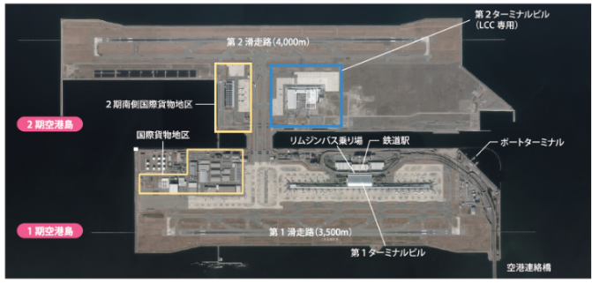
２ 改革前の状況
■関空の概要
・開港日 1994年
・面積 1期空港島 約510ha、2期空港島約545ha
・主な機能 完全24時間運用可能、日本初のLCC専用ターミナル等
■開港の経緯
1968年 | 伊丹空港の環境問題と航空輸送需要の増大等に対応するため、24時間運用可能な新空港の整備に向けて、運輸省が候補対象地での調査開始
1974年 | 航空審議会が運輸大臣に「泉州沖が最適」との答申
1981年 | 運輸省が「関西国際空港の計画案」等を大阪府・兵庫県・和歌山県に対し提示 ⇒1982～1984年 大阪府・兵庫県・和歌山県が具体化に同意
1983年 | 1983年度の国予算において、泉州沖設置を前提に着工準備経費が計上
1984年 | 1984年度の国予算において、民間活力の導入を提言した臨時行政調査会答申の趣旨等を踏まえ、事業主体を国、地方公共団体及び民間が出資する「関西国際空港株式会社」とする予算が計上 ⇒同年 関西国際空港株式会社が設立
1986年 | 運輸省が関西国際空港の設置を許可
1987年 | 空港島護岸工事着手
1994年 | 開港

Slide 4
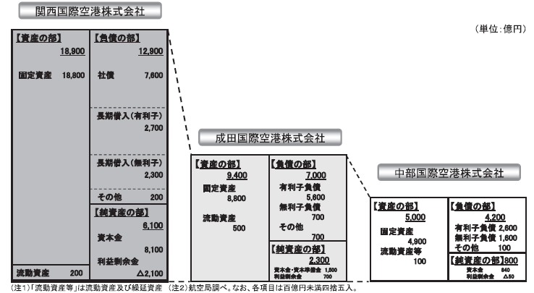
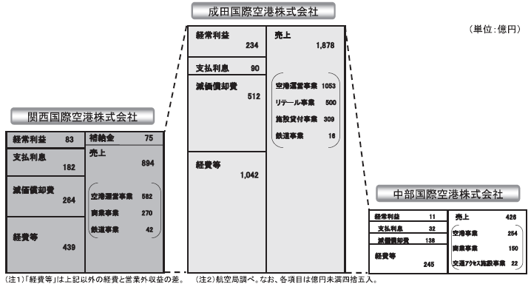
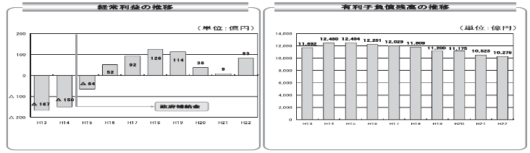
２ 改革前の状況
〇関空は、法に基づき設置された特殊会社である関空会社が保有・管理。海上建設で多額の事業
費を要した等の理由により1.3兆円もの巨額の負債を抱え、元利返済が経営上の大きな負担。
■巨額の負債を抱える関空
関空は用地造成に多額の費用を要したため、有利子債務、資本金、総資産が成田や中部に比べて巨額
■経営を圧迫する金利負担
関空は売上に比して、支払利息が過大であり、経営を圧迫。
売上高に対する有利子債務の比率は、関空11倍、成田3倍、
中部6倍
2010年時点
2010年時点
■政府補給金に依存せざるを得ない状況
経常収支ベースのバランスを確保するため、
政府補給金に依存
※2003年～政府補給金を支給
（2004年～黒字化）
2003～政府補給金支給
2004～黒字化
出典：一般財団法人運輸総合研究所『運輸政策研究2011 No.3』

Slide 5
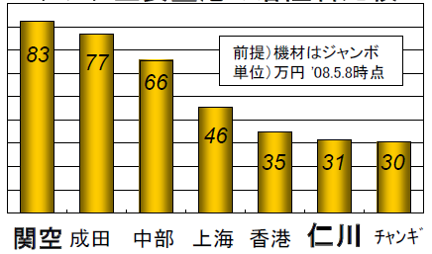
２ 改革前の状況
○巨額の負債によるバランスシート悪化が経営の足かせになって、関空の空港利用料はアジアの諸空
港の中で高水準となっているとともに、LCC誘致や貨物ハブ機能強化等の国際競争力強化に向け
た前向きな投資が困難な状況。
■アジア主要空港の着陸料比較
関空の空港利用料はアジアの諸空港の中で高水準。
■他の主要空港と比べて少ない就航数
対アジア国際線就航数は、アジアの他の主要空港と比べ少ない。
便数／週
（関空）
（成田・羽田）
（仁川・金浦）
（香港）
（シンガポール）
出典：第5回国土交通省成長戦略会議 2009年12月
出典：国土交通省「海外空港の実態について」 ２００９年3月時点

Slide 6
３ 主な改革取組みの経過
 |  | 2008 | 2009 | 2010 | 2011 | 2012 | 2013 | 2014 | 2015 | 2016 | 2017
国際拠点空港機能の強化
大阪府
政府補助金
支給(2003～)
関西3空港
懇談会で議論
国が関空・伊丹両空港を統合する方針を決定
関空と伊丹空港の経営統合を定めた法律成立
関空と伊丹空港の経営統合
最大手フェデックスによる北太平洋地区ハブ化
事業運営権の売却
関空の財務構造等について
知事が国に
問題提起
知事が「関空・
伊丹プロジェクト」
を提唱
統合スキームに
ついて国に対し
意見書提出
第2ターミナル
(LCC専用)
運用開始
医薬品等輸出入手続きの
電子化
関西エアポート(株)事業開始
医薬品物流
拠点整備
LCC専用ターミナルビル供用開始
全国初
全国初
支付宝（アリペイ）決済スタート
ウォークスルー型免税店舗の
導入

Slide 7
４ 主な改革取組み
○2008年に、知事が伊丹空港の廃止も視野に、関空の財務状況等について国家レベルの課題として
国に問題提起。これを契機とした議論を踏まえ、国が関空・伊丹両空港を統合する方針を決定。
2008.7 | 知事が伊丹空港の廃止も視野に、関西3空港のあり方を検討することを発表
2009.9 | 関西3空港懇談会で3空港のあり方について議論
2009.11 | 国の「事業仕分け」で、伊丹空港を含めた抜本的解決策が得られるまで、関空への政府補給金が凍結
2009.12 | 知事が国土交通省成長戦略会議の場で、「関空・伊丹プロジェクト」を提唱し、関空の財務構造改善と国際ハブ化に向けて問題提起
2010.5 | 上記議論を踏まえ、国が関空・伊丹両空港を統合する方針を決定
2010.6 | 関空への政府補給金の執行凍結解除
2010.9～ | 国と地元で統合スキームを議論 府として2度にわたり、国土交通大臣に対して意見書を提出
2011.5 | 関空と伊丹空港の経営統合について定めた「関西国際空港及び大阪国際空港の一体的かつ効率的な設置及び管理に関する法律」が成立

Slide 8
４ 主な改革取組み
○国が関空・伊丹統合の方針を決定するなど、関空の財務状況の改善や戦略的な経営を実現するため
の取組みが進展。
①関空・伊丹両空港の経営を統合(2012年7月)
・一体運用による経営の効率化
・伊丹空港の収益も活用し、戦略的な設備投資など、関空の経営基盤を強化
②戦略的な経営
・伊丹空港とターミナルビルの経営一元化(2013年10月)
③運営権売却（コンセッション）
・新たに国100%出資で設立された「新関空会社」が、両空港を一体的に管理・運営。
・旧関空会社は、「関空土地保有会社」として、関空の空港用地の保有管理及び新関空会社への貸付業務を実施。
自治体及び民間が新関空会社にターミナルビル会社の全株式を売却(売却額総額 278億円 うち府、市保有分 各々55億6,464万円)
全国初のコンセッションによる複数空港運営
関西エアポート㈱が公共施設等運営権を取得し、両空港の運営を実施(実施期間は2016年4月1日から44年間 ・運営権対価等は総額2.2兆円)
大阪空港
ﾀｰﾐﾅﾙ(株)
〔伊丹空港〕
〔伊丹空港〕
〔関西空港〕
①
関空・伊丹の経営統合
国
②
ターミナルビル経営一元化
（国１００％出資）
ビ ル
新関空会社
滑走路等
ビ ル
滑走路等
ビ ル
滑走路等
土 地
連結関係
〔関西空港〕
土 地
貸付け
地代
関空会社
運営権設定
運営権対価
関空土地保有会社
滑走路等
ビル
土 地
土 地
③コンセッション
関西エアポート㈱
2016年4月～
※管制施設は上記経営統合に関わらず、国が管理
（2018年4月からは神戸空港を含めた3空港の一体運営が実現）

Slide 9
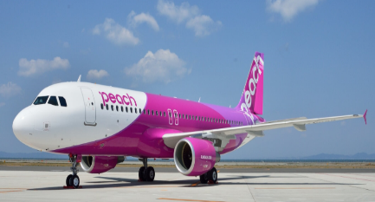
４ 主な改革取組み
○LCCの拠点化、路線誘致インセンティブの拡充、インバウンド受入機能強化等の取組みを実施。
■LCCの拠点化
・ビーチ・アビエーションが、関空を拠点に就航開始（2012年3月）
・関空第2ターミナル（ＬＣＣ専用）の供用開始（2012年10月）
・ＬＣＣ専用ターミナルの整備（2017年1月）
➡関空は日本最大のLCC拠点（17社、20都市）
© Peach Aviation
■路線誘致インセンティブの拡充
新関空会社が、競争力強化、空港施設の運用最大化を
図るため、国際線着陸料の引き下げ等を実施。
さらに、関西エアポート株式会社においても路線誘致
インセンティブの拡充などを展開。
〔2017年度以降の新料金制度〕
・国際線着陸料の引き下げ（2,300円/ｔ→1,900円/ｔ）
・新規路線割引（初年度90～100％） 等
【インバウンド受入機能の強化】
関空において出国時保安検査場や入国審査ブースの増設、
入国審査官の緊急増員などインバウンド受入体制を強化。
◎空港運営者の取組み | ・国際線保安検査場の増設 （14⇒24ブース） ・エリアマネージャーの配置 ・入国審査場における誘導案内の増強 ・仮眠・休憩スペースの整備 ・案内カウンターの24時間化 ・空港島内へのホテル誘致 ・キャッシュレス化の推進
◎国の取組み | ・入国審査ブースの増設(40⇒80ﾌﾞｰｽ) ・入国審査官等の緊急増員 ・入国審査の迅速化に向けた審査機器(バイオカート)の導入 ・顔認証ゲートの導入
■関空アクセスの利便性向上
・リムジンバスの完全24時間化：
関空から大阪駅前まで、
毎時24時間運行。
・リムジンバス案内表示の国際化：
停留所の案内板や
路線図の多言語化等。

Slide 10
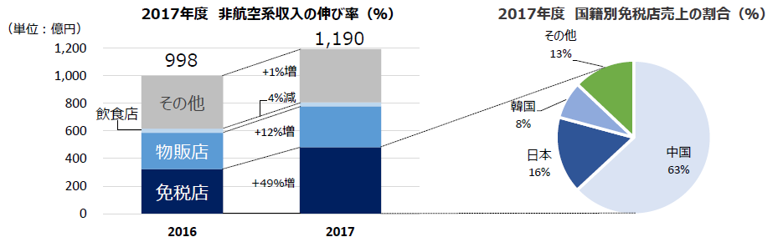
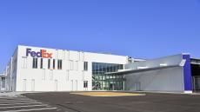
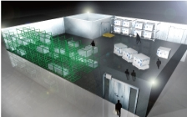
４ 主な改革取組み
○非航空系収入の増加施策や国際貨物拠点化の取組みを実施。
■非航空系収入（免税店収入）の増加
・ウォークスルー型の免税店舗の導入
2016年、日本の空港で初めてウォークスルー型の
免税店舗を導入。化粧品、菓子、電化製品、
タバコなど、ニーズが高い商品を集約。また、中国の
観光客に人気のドラッグストア、時計の専門店も展開。
➡非航空系収入の大幅な増加に貢献。
出典：関西エアポート2017年度期末連結決算
■国際貨物拠点化
・FedEx北太平洋地区ハブ(世界最大手の航空貨物会社)
関空促進協議会、国、経済界が一体となり、
拠点誘致に取り組み、2014年4月に
FedEx北太平洋地区が開設。
アジアと北米を結ぶ需要な国際貨物拠点として機能。
・医薬品物流拠点
国際戦略総合特区を活用し、薬監証明手続きの簡素化・
電子化を実現したほか、医薬品定温庫（日本初）の活用など
関西の成長産業である医薬品・医療機器等の分野を支える
物流拠点機能も強化。(2010年)
（FedEx 社WEBより）

Slide 11
５ 成果（現時点の到達点）
〇関空・伊丹の経営統合、コンセッションを通した民間企業による空港運営への移行により、就航ネット
ワークの強化やLCC拠点化など、関西国際空港の国際拠点空港としての機能が着実に成長。
⇒開港以来、訪日外国人数は緩やかに上昇していたが、ＬＣＣ拠点化の動きに併せて、近年大幅に
増加。
推移：2009 ⇒ 2017
関空 17便 ⇒ 431便
3％ ⇒ 37％
成田＋羽田 14便 ⇒ 333便
１％ ⇒ 14％
推移：2009 ⇒ 2017
関空 599便⇒1169便 95％増
成田＋羽田1447便⇒2368便 64％増
関空拠点
LCC就航
関空拠点
LCC就航
推移：2009 ⇒ 2017
関空 581万人増
成田 385万人増
羽田 323万人増
関空拠点
LCC就航

Slide 12
５ 成果（今後の取組みの方向性）
〇関空は、大阪・関西、日本の成長を担うアジアのゲートウェイ空港として引き続き、必要な機能強化を
図っていく。
➢国際空港の機能強化
2025年国際博覧会の開催が控える中、今後も航空需要の拡大が予想される関空では、十分な保安
体制のもと、待ち時間の短縮、円滑・快適な旅客導線の確保などの受入環境の改善や、航空機発着の
処理能力の向上等、ソフト・ハード両面での機能強化が重要。
➢関空アクセスの利便性・速達性の向上
関空アクセスの利便性や速達性の向上に向け、必要な鉄道や高速道路の整備を推進。
➢災害対応の強化
本年9月の台風第21号により、1期島の冠水やこれに伴う電気設備の損傷、連絡橋への船舶の衝突
による交通アクセスの途絶等の事態が発生。今回明らかとなった課題を踏まえ、災害対応をさらに強化。

Slide 13
12．公民連携

Slide 14
１．総論
改革前の状況
大阪府・市では、公の施設の管理運営に関して、ＰＦＩや指定管理者制度を国による法制度化の直後から積極的に導入し、民間の知恵と工夫を取り入れてきた。
取組内容・手法
施設運営に関しては、管理運営期間の長期化による集客施設の誘致や、各種行為許可の拡大等による、魅力向上・賑わい創出の取組みが進展。
さらに、より幅広い事業で民間の能力や創意工夫を幅広く取り入れるべく、各種事業の実施前に企業等からの提案や意見を募集する「サウンディング型市場調査」の実施や、企業等との連携のための窓口設置など、更なる公民連携の推進にも力を入れている。
成果（現時点の到達点）
大阪城ＰＭＯ（2015年度～）、天王寺公園エントランスエリア（愛称：てんしば）（2015年度～）など、これまでにない特色ある施設運営が始まっている。また、公民連携により様々な社会課題の解決を図るため、企業や大学との包括連携協定締結をはじめとする連携の取組みが、窓口設置後、飛躍的に増加している。

Slide 15
３ これまでの改革取組み
（１）施策一覧
取組の方向性 | 施策・取組 | 全国との比較
①公の施設の運営への 民間手法の導入 | ・ＰＦＩ事業の推進 ・指定管理者制度などの積極 導入 | ・府内のＰＦＩ実施数は全国最多 ・「大阪城ＰＭＯ」、「天王寺公園エント ランスエリア（てんしば）」など、 特色ある施設運営が実現
②事業実施に際しての 民間アイデアの積極的な 取り入れ | ・サウンディング型市場調査の実施
③企業や大学との連携による 行政課題の解決 | ・企業や大学等との連携窓口の 設置 | ・都道府県で初となる専任窓口を設置

Slide 16
（２）主な改革取組み経過
年度 | ～2007 | 2008 | 2009 | 2010 | 2011 | 2012 | 2013 | 2014 | 2015 | 2016 | 2017 | 2018
ＰＦＩ事業の推進
1999年
ＰＦＩ法成立
内閣府
PFIアクションプラン
府
1999年度 府PFI検討委
2001年度 府PFI第1号
2001年度 府PFI検討指針
府PFI・PPP優先検討規程
市
2006年度 市PFI第1号
市PFIガイドライン
市PPP/PFI優先検討規程
指定管理者制度の積極導入
2003年 指定管理制度法制化
府
2005年度
基本的な考え方
価格点割合引上げ
（30点→50点）
外部有識者モニタリング必須化
低評価事業者に対する次期公募時の減点制度導入
市
2004年度 指定の手続き等指針
2006年度 ガイドライン
評価に外部有識者意見
価格点割合引上げ
（30点→50点）
自主事業の実施を規定
市への利益配分手法の協定書標準例作成
サウンディング型市場調査
府
サウンディング調査
第１号案件
マニュアル整備
市
サウンディング調査
第１号案件
企業や大学と連携した行政課題の解決
府
2002年度
事業連携協定
第１号案件
包括連携協定
第１号案件
公民戦略連携デスク
設置（都道府県初）
市
包括連携協定
第１号案件
企業等との
連携窓口設置

Slide 17
主な改革取組み ①公の施設の運営への民間手法の導入（ＰＦＩ事業の推進）
改革の取組
府・市ではPFIの法制度化を機に、公共施設の整備・更新にPFIを積極的に検討、導入
【国の動き】
1999年 9月 民間資金等の活用による公共施設等の整備等の促進に関する法律（ＰＦＩ法）制定
2013年 6月 「PFIアクションプラン」策定
2015年 6月 「経済財政運営の基本方針2015（骨太方針）」において、PPP・PFIの一層の推進を明記
【大阪府の対応】
1999年11月 大阪府PFI検討委員会設置
2002年 2月 「大阪府PFI検討指針」策定
2017年 3月 「PFI/PPP優先的検討規程」策定
【大阪市の対応】
2015年10月 市政改革室にPFI担当を設置
2016年 3月 「大阪市PFIガイドライン」策定
2017年 ３月 「大阪市PPP/PFI手法導入優先的
検討規程」策定
PFI事業 実施実績（大阪府・大阪市）
（事業開始済のもの）
事業期間 | 事業名
2001-2017 | 江坂駅南立体駐車場整備事業
2004-2039 | 大阪府警察寝屋川待機宿舎建替整備等事業
2004-2006 | 大阪府営東大阪島之内住宅民活プロジェクト
2005-2015 | 水と緑の健康都市第1期整備等事業
2005-2008 | 大阪府営筆ヶ崎住宅民活プロジェクト
2006-2009 | 大阪府営岸和田下池田住宅民活プロジェクト
2006-2040 | 大阪府警察堺北1単身寮整備等事業
2006-2041 | 大阪府立消防学校再整備等事業
2006-2027 | （仮称）水と緑の健康都市小中一貫校整備等事業
2006-2025 | 大阪市津守下水処理場消化ガス発電設備整備事業
2007-2009 | 大阪府営苅田住宅民活プロジェクト
2007-2010 | 大阪府営東大阪新上小阪住宅民活プロジェクト
2007-2011 | 大阪府営千里佐竹台住宅（２丁目）民活プロジェクト
事業期間 | 事業名
2008-2014 | 大阪府営豊中新千里東住宅民活プロジェクト
2009-2014 | 大阪府営吹田藤白台住宅民活プロジェクト
2010-2014 | 大阪府営堺南長尾住宅民活プロジェクト
2010-2015 | 大阪府営吹田竹見台住宅民活プロジェクト
2011-2033 | 大阪市平野下水処理場汚泥固形燃料化事業
2011-2014 | 大阪府営枚方田ノ口住宅民活プロジェクト
2011-2029 | 大阪府立精神医療センター再編整備事業
2012-2033 | 大阪府立成人病センター整備事業
2013-2018 | 大阪府営吹田高野台住宅（１丁目）民活プロジェクト
2015-2020 | 大阪府営吹田藤白台住宅（第２期）民活プロジェクト
2017-2040 | 大阪市海老江下水処理場改築更新事業
2017-2020 | 大阪府営吹田佐竹台住宅（5丁目） 及び大阪府営吹田高野台住宅（4丁目）民活プロジェクト

Slide 18
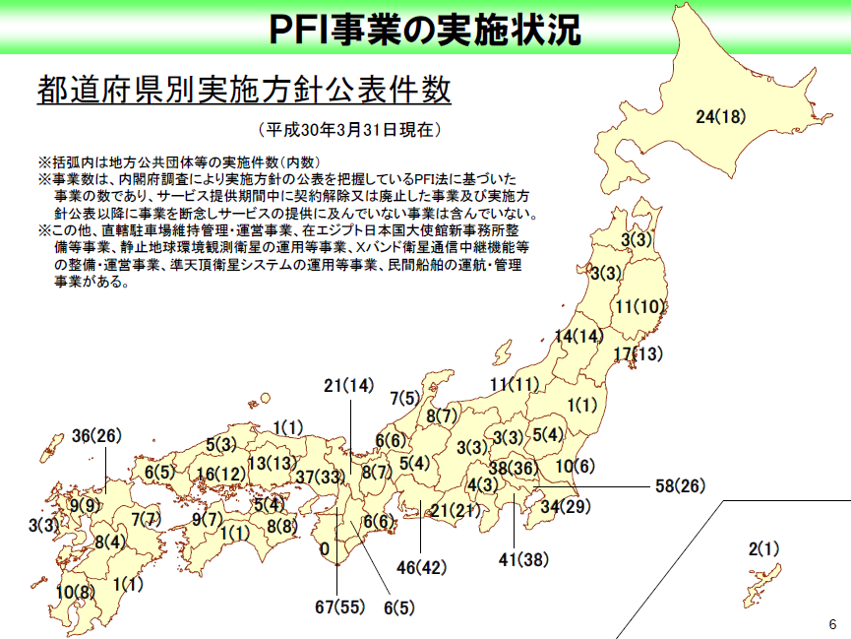
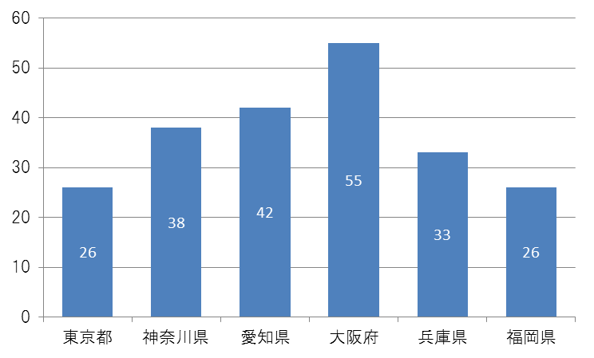
改革の効果
（実施実績）
➢ 2018年３月末現在、大阪におけるPFI事業の実施件数（実施方針公表件数）は東京都等を上回り、全国最多。
件数
府内実施件数（地方公共団体分）は全国最多。うち、大阪府・市で
25件を占める
出展：内閣府 「PFIの現状について」（2018年7月公表）
数値は、各都道府県内での累計実施事業数（国実施分を含む）
地方公共団体（都道府県＋市町村）実施分は、カッコ書きの内数として記載

Slide 19
主な改革取組み ①公の施設の運営への民間手法の導入
（指定管理者制度の積極導入）
改革の取組
指定管理者制度の法制度化を機に、大阪府・大阪市では公の施設の管理に積極的に同制度を導入
【国の動き】
2003年 6月 地方自治法を改正し、従来の管理委託制度を改め、指定管理者制度を法制度化
【大阪府の対応】
2005年 4月 大阪府における指定管理者制度の導入及び運用について（基本的な考え方）を策定
2009年 4月 競争を促す観点から、原則として価格点50点：品質点50点 に引上げ（従前は30：70）
⇒ 価格点割合50％は、北海道、島根県と並び全国一 ※2015年神奈川県実施調査に基づく
2012年12月 外部有識者によるモニタリングを必須化
2017年 6月 外部評価が低評価であった指定管理者に対する次期公募時の減点措置制度の導入
【大阪市の対応】
2004年11月 公の施設の指定管理者の指定の手続等に関する指針を策定
2006年12月 指定管理者制度の導入及び運用に係るガイドラインを策定
2010年 1月 事業報告書等の評価にあたり外部有識者の意見を聴取する規定を追加
2012年 3月 競争を促す観点から、審査における具体的選定項目及び配点の内容を変更
（「市費の縮減」の配点を、100点中30点から原則50点に）
2013年 ３月 施設利用を促進し、有意な提案を積極的に受け入れる観点から、自主事業の実施など
の規定を追加
2016年10月 一定以上の利益が生じた場合の市への利益配分手法を記載した協定書標準例の作成

Slide 20
指定管理者制度 導入施設数
《大阪府》 計５７施設
※府営住宅を除く
施設区分 | 施設種類 | 導入数
レクリエーション・スポーツ施設 | 体育館 | ２
 | 競技場 | ３
 | 休養施設（公衆浴場、海・山の家等） | ２
 | その他（府民の森など） | １０
基盤施設 | 公園 | １８
 | 駐車場 | ４
 | その他 | １
施設区分 | 施設種類 | 導入数
産業振興施設 | その他 | ２
文教施設 | 博物館 | ４
 | 文化会館等 | １
 | 合宿所・研修所等 | １
 | 図書館 | ２
 | その他 | １
社会福祉施設 | 福祉・保健センター | ２
 | その他 | ４
《大阪市》 計３５６施設
施設区分 | 施設種類 | 導入数
レクリエーション・スポーツ施設 | 体育館 | ２７
 | 武道場等 | ２
 | 競技場（野球場、テニスコート等） | １４
 | プール | ２６
 | キャンプ場等 | １
 | その他 | ２
基盤施設 | 公園 | ４
 | 駐車場 | ２１
 | 駐輪場 | １１８
 | 港湾労働者休憩所 | ５
 | 霊園・斎場等 | １６
 | 臨港道路（トンネル） | １
 | その他 | １
施設区分 | 施設種類 | 導入数
産業振興施設 | 産業情報提供施設 | １
 | 展示場・見本市施設 | ２
 | その他 | １
文教施設 | 博物館（美術館、科学館、歴史館、動物園等） | ８
 | 公民館・市民会館等 | ３３
 | 文化会館等 | ９
 | 合宿所・研修所等 | ３
 | その他 | １４
社会福祉施設 | 特別養護老人ホーム | １
 | 老人福祉センター | ２６
 | その他 | ２０

Slide 21
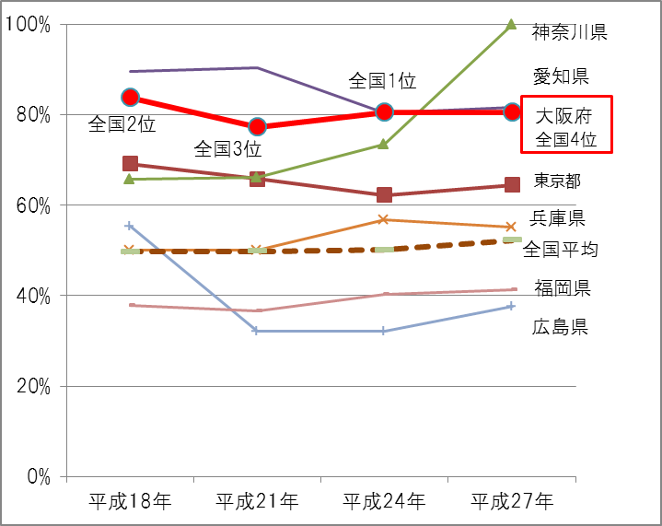
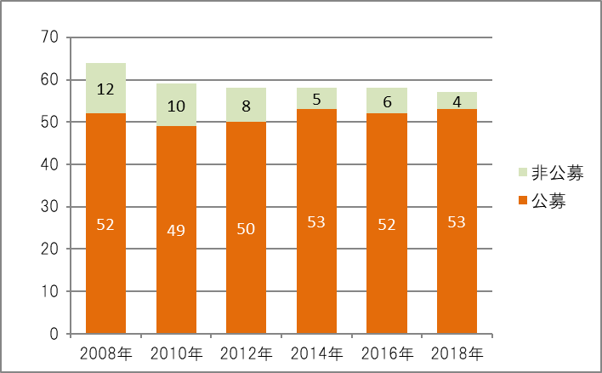
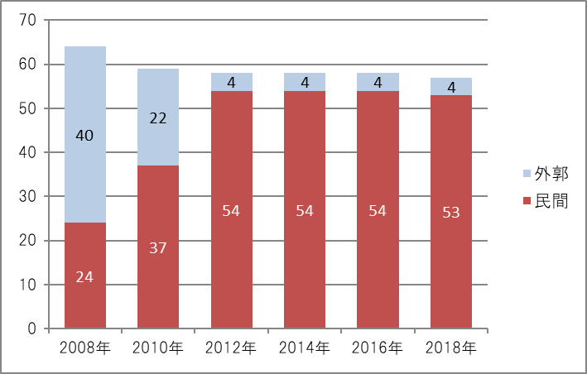
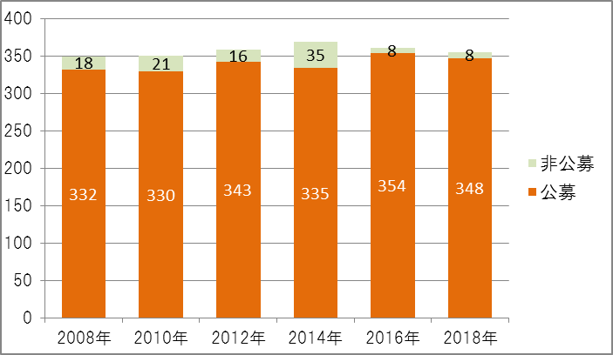
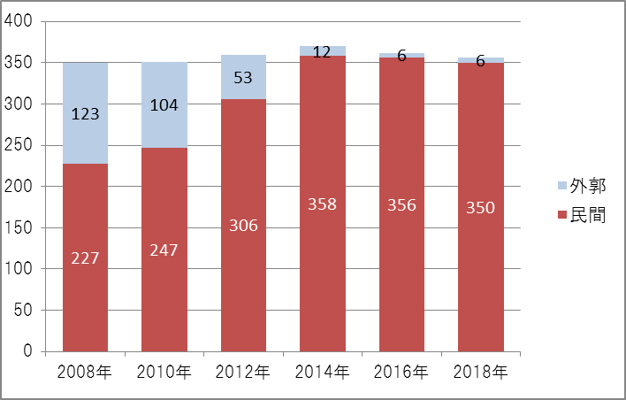
改革の効果
➣ 大阪は、制度発足当初から、全国的にもトップクラスの導入率を維持
➣ 公募による選定、民間事業者の指定等を通じて、事業者による創意工夫ある施設運営が行われている
（主要都府県の導入率）
出典：総務省 「公の施設の指定管理者制度の導入状況等に
関する調査」より、都道府県別指定管理者制度導入
施設数の割合を抽出 （公営住宅を除く）
※各年４月1日現在
※「外郭」には、指定出資法人（外郭団体）の
他に、地方独立行政法人及び市町村を含む
※大阪府では、府営住宅について、地域ブロック
単位で指定管理者制度を導入しているが、
ここで府営住宅は除いている
（公募による選定状況）
（民間事業者の指定状況）
大阪府
大阪府
公募割合9３％
民間割合93％
大阪市
大阪市
公募割合98％
民間割合98％

Slide 22
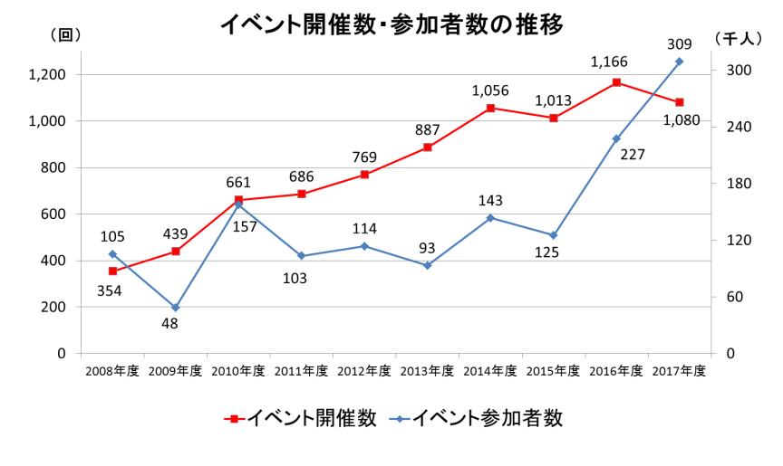
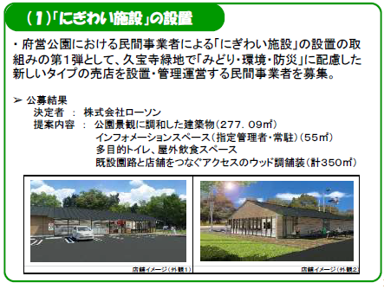
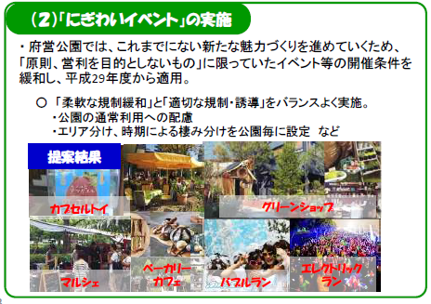
指定管理者制度導入の効果例
大阪府営公園
○府営公園（19公園）では、2006年度の指定管理者制度を導入後、精力的なイベント開催や、
利便性向上のための取組みを進めている。
【イベント開催による利用者増の取組】
➢ 指定管理導入後、
イベント開催数、参加者数は、３倍に増加
【売店・飲食店の誘致等による利便性向上の取組】
➢ 2016年度から民間のノウハウによる売店・飲食店等の便益施設の設置や、にぎわいイベントを開始
☆公園利用者の利便性向上
☆施設許可使用料の府収入
☆府民サービスの向上、にぎわい創出
☆占用料の府収入、指定管理者の収益向上

Slide 23
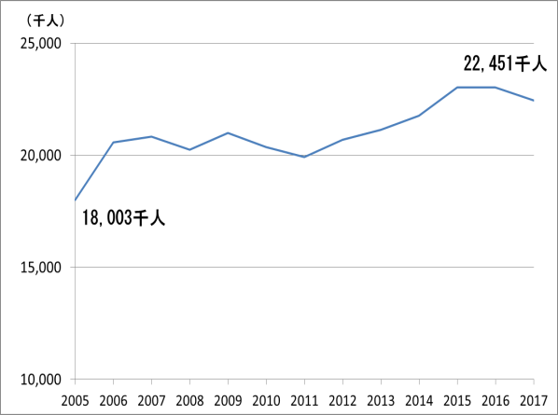
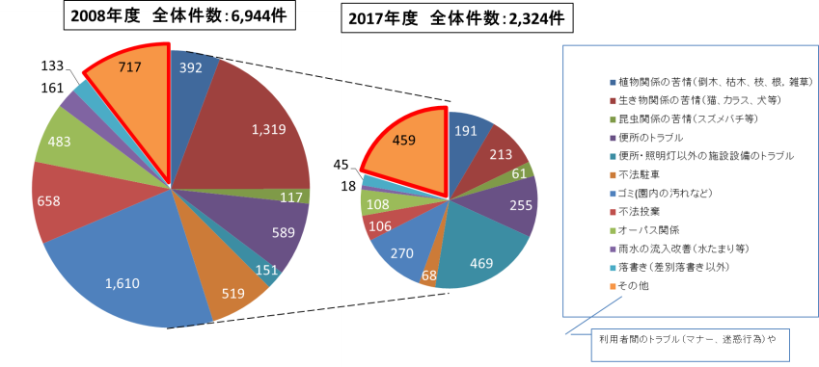
【府民ニーズの実現とさらなる「にぎわい促進」をめざして】
■短期的取組み（2019年4月～予定）
➢大阪府都市公園条例の改正（料金設定の見直し）を実施
① 駐車場利用料金の見直し ⇒約5割を占める2時間以内利用者の駐車場利用料金の値下げ
② 行為許可の権限と収入を府から指定管理者に移行 ⇒指定管理者によるイベント等の誘致促進、収益による維持管理の充実
③ 運動施設の目的外利用料金等の適用を拡大（一部運動施設から全運動施設へ） ⇒公園施設の多様な活用を促進
■中期的取組み
➣民間の投資を促し、さらなる「にぎわい促進」等をめざして、次期公募に向け、公園管理運営制度の見直しを進める
・民間の大胆な投資により新しい公園施設を設置し、公園の集客、にぎわい促進を図る。
・収益を確保しつつ、公園全体の質の高い維持管理やイベント、プログラム、サービス提供など府民サービスの向上を図る。
⇒ 2017年度、2018年度の2か年で全府営公園を対象にサウンディング型市場調査を実施し、検討中
➢ 年間来場者数が、10年間で約440万人（約3割）増加
➢ 苦情（要望）が、全体で１／３に減少
これまでの成果
【全府営公園 年間来園者数の推移】
【苦情・要望件数（2008年度、2017年度比較）】
○全体件数は、約１／３に減少。
特に、ゴミ・生き物関係の苦情・不法投棄が減少（清掃など日常管理での対応）
○「その他」の配分が増加。（利用者のマナーに関する苦情が増加している。）

Slide 24
官民連携による特色ある施設運営の実現 ①
大阪城公園パークマネジメント（PMO）事業
○大阪城公園はポテンシャルを活かしきれていない状態であったが、ＰＭＯ事業導入により、民間事業者のノウハウ・資金力を投入。
ＰＭＯ事業導入前の状況：ポテンシャルを活かしきれていない
潜在するポテンシャル
・既存施設の活用や新規施設整備、基盤整備等が実施できない
【課題】
ノウハウも収入も
ないため、
投資ができない
圧倒的なシンボル（天守閣）
豊富な歴史資産
貴重な都心の大規模緑地・水辺空間
・滞在時間が伸びない
・リピーターを獲得できない
・お金を使う場所がない
・来園者数や収益が頭打ち
・公園全体で支出が収入を上回っている（赤字）
交通至便な立地
大阪城ホール、太陽の広場などの集客力
官民連携の仕組み（PMO事業）を導入
民間事業者の
ノウハウ・資金力投入
長期運営（20年間）
収入確保（施設整備、イベント実施）
ポテンシャルの最大活用
（管理から活用へ）
大きな裁量（行為許可、一括管理）

Slide 25
官民連携による特色ある施設運営の実現 ①
大阪城公園パークマネジメント（PMO）事業
○市から指定管理者の指定を受けた民間事業者が、大阪城公園及び公園内の複数の公共施設の一体的な管理運営と、魅力向上事業を実施。
管理運営
管理形態が異なっていた大阪城公園ほか5施設の指定管理
魅力向上
新たな魅力ある施設の整備や既存の
未利用施設の活用
施設名 | 導入前
大阪城公園（駐車場や売店等含む） | 直営（売店、駐車場は管理許可）
大阪城野球場 | 直営
大阪城西の丸庭園 | 直営
豊松庵（茶室） | 直営
大阪城天守閣 | 指定管理
大阪城音楽堂 | 直営
導入後
指定管理 （大阪城パークマネジメント共同事業体）
既存施設（もと博物館、大阪迎賓館、もと音楽団事務所）の活用
新規施設の整備
新たなイベントや事業実施
事業期間
２０年間 （2015.4.1～2035.3.31）
【導入までの取組】
2013
2014
2015
（年度）
事前事業提案を募集
2013. 7月 募集開始
⇒本事業への参画意向や事業ニーズの把握、関係法令に沿って設置可能な施設及び実施可能な事業の把握
2013. 8月 説明会、現地見学会
2013. 8月～9月 質問の受付、回答
2014.6月 募集要項公表
2014.7月 説明会、現地見学会
ＰＭＯ
事業
開始
2013. 10月 提案書類受付
⇒3提案者より複数の魅力向上事業
について提案あり
H2013. 10月～2月 対話
2014.9月 申請書類提出
2014.10月 ＰＭＯ事業者の選定

Slide 26
官民連携による特色ある施設運営の実現 ①
大阪城公園パークマネジメント（PMO）事業
○民間事業者の取組により、好循環のスパイラルを構築。
民間事業者による取組
利用者サービス
公園の魅力・集客力
の向上
新たな魅力向上事業
の企画・実施
資金調達
テナントの企画・誘致
施設の計画・設計・施工
イベントの企画・実施、プロモーション
など
観光客、公園利用者
の増加
公園内事業収益
の増加
５０億円以上投資
（十数年程度で回収予定）
■行政側のメリット
・施設ごとの管理による弊害解消。
・低リスク、費用負担０で公共財の整備＆魅力向上＆地域経済活性化
■民間側のメリット
・多くの観光客が訪れており、新たな施設設置などの賑わいを作ることで
滞在性を高め、事業的な採算も取れる。
・リスクはあるが、事業機会でもある。20年間と長期にわたる運営で投資
回収も十分見込める。
・公共事業に参加でき地域貢献の面も。経営の多角化、収益アップにも寄与。
Win-Win
の関係

Slide 27
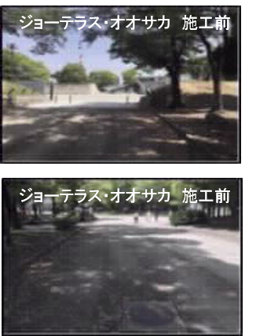
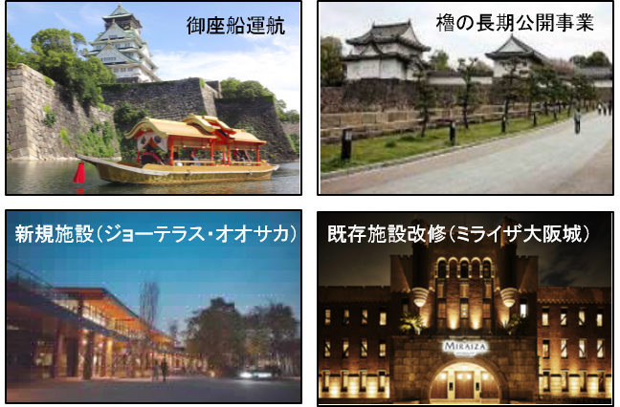
官民連携による特色ある施設運営の実現 ①
大阪城公園パークマネジメント（PMO）事業
○民間事業者の投資により、魅力向上事業を実施。来園者数は増加し、市の財政負担軽減も実現。
【導入前】
【導入後】
来園者数の推移 ※天守閣入場者数
大阪市の収支変化
３年連続過去最高を更新
約２億円超の収支改善
約275万人
179百万円
約184万人
▲40百万円
PMO事業導入
PMO事業導入

Slide 28
官民連携による特色ある施設運営の実現 ②
天王寺公園エントランスエリア魅力創造・管理運営事業
（天王寺公園エントランスエリア（愛称：「てんしば」）リニューアルオープンに関する取組み）
○天王寺公園エントランスエリアはポテンシャルを活かしきれていない状態であったが、民間事業者のトータルプロデュースにより、賑わいを創出するとともに運営・維持管理を実施。
エントランスエリアのポテンシャル
豊富な歴史・観光資源、大型ターミナルに近接
【課題】
充分な活用ができておらず、
ポテンシャルを活かせていない
貴重な都心のオープンスペース
動物園・美術館・日本庭園への玄関口
（PPP事業化）
民間ノウハウの積極的な活用
投資効果を最大化する、
効果的な事業手法
エントランスエリア
活用方針
ポテンシャルの最大活用（管理から活用へ）
大規模な空間を確保し、天王寺ターミナルからの玄関口として、大阪の代表的な風景となるランドマーク空間を創出
大規模なオープンスペースを設け、ソフト・ハード両面にわたる工夫を行うことで、上質な都市空間を形成
動物園・美術館等へのメインゲートとして、プレショー（期待感）・アフターショー（余韻）を高める空間を創出
多様なイベントの企画・実施・周辺施設や地域との連携への取組みによって、恒常的な賑わいを創出
官民連携による取組み
民間事業者によるトータルプロデュース
運営・維持管理
賑わい創出
（事業期間20年間）
資金調達
テナントの企画・誘致
公園ランドスケープ・店舗等の計画・設計・施工（DBO）
イベントの企画・実施、プロモーション活動
選定事業者：近鉄不動産（株）
約１６億円投資
（十数年程度で回収予定）

Slide 29
官民連携による特色ある施設運営の実現 ②
天王寺公園エントランスエリア魅力創造・管理運営事業
（天王寺公園エントランスエリア（愛称：「てんしば」）リニューアルオープンに関する取組み）
○設置・管理許可により、民間事業者が来園者や地域住民に対し、新たな魅力創造事業や賑わい創出事業、維持管理を実施。
【導入前】
【導入後】
施設名 | 管理形態
天王寺公園 | 直営
施設名 | 管理形態
天王寺公園エントランス及び茶臼山北東部 | 管理運営（近鉄不動産）
天王寺公園（その他のエリア） | 直営
・事業全般：事業協定
・芝生広場等オープンエリア維持管理：維持管理協定
・収益施設設置：都市公園法に基づく設置・管理許可
事業期間
２０年間 （2015.10.1～2035.9.30）
【導入までの取組】
2014
2015
（年度）
2014.1月 〔1次提案〕募集要項公表
説明会、現地見学会
2014.1月～2月 質問の受付、回答
2014. 3月 応募書類受付
⇒応募者より広場整備も含めた一体的な実施の提案あり
2014.4月～7月 応募者へのヒアリング
2014.7月 1次通過者選定（3者）
2014.8月 〔2次提案〕募集要項公表
2014.8月 質問の受付、回答
リニューアルオープン
2014.9月 応募書類受付
官民で構成する「天王寺公園地区まちづくり検討会議」を開催し、天王寺公園・動物園の活性化方策を検討
2014.10月 事業予定者決定

Slide 30
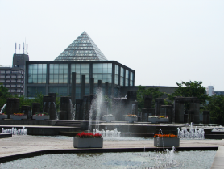

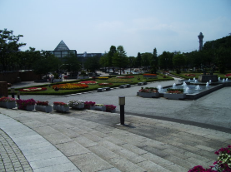

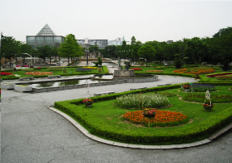

官民連携による特色ある施設運営の実現 ②
天王寺公園エントランスエリア魅力創造・管理運営事業
（天王寺公園エントランスエリア（愛称：「てんしば」）リニューアルオープンに関する取組み）
○施設のリニューアルと賑わい創出、来園者数の増加、市の財政負担軽減も実現。
  【リニューアル前】
  【リニューアル後】
平日も沢山の人で賑わうようになり、お散歩の子どもやカップルなど若い世代が目立つようになった。
日常づかいからイベントづかいまで、多様な使われ方がなされるようになった。
イルミネーションや桜のライトアップなど、夜間景観形成の工夫がなされている。
運営管理面での予算措置や対応が迅速で柔軟。
SNSやテレビ・雑誌での取り上げも多く、てんしばが賑わうことで、天王寺公園やエリアのイメージに変化が起きつつある。
エントランスエリア来園者数
大阪市の財政負担
リニューアル後１年間の来園者数 約420万人（従前の約3倍）
（収入）
（支出）
リニューアル後
維持管理費
（37百万円）
事業者からの
公園使用料
（32百万円）
てんしば開業
リニューアル前（有料）
警備費分担金
（7百万円）
リニューアル前
（2014）
リニューアル後
（2017）
リニューアル前
（2014）
リニューアル後
（2017）
（年度）

Slide 31
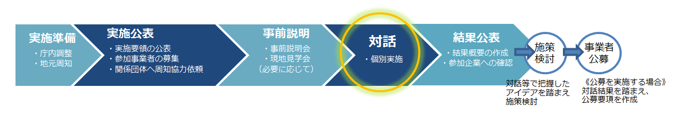
主な改革取組み ③ 民間アイデアの積極的な取入れ（サウンディング型市場調査）
○民間事業者の能力や創意工夫を幅広く取り入れるべく、積極的にサウンディング型市場調査も実施
し、事業に活かしている
改革の取組
公平性と透明性を担保しつつ、事業の実施前に、幅広く企業等の提案・意見を募集し、公募内容等に反映
＜活用例＞
土地・建物の活用方策の検討、施設整備方策の検討 …企業等による参入可否や活用アイデアの把握
運営手法の検討 …市場性の有無や企業等による活用アイデアの把握
公募条件の整理 …土地の処分にあたり、売却、定期借地などの事業方式等に関する意見の把握等
＜サウンディング型市場調査実施のながれ＞
サウンディング型市場調査
サウンディング型市場調査 実施件数
 | 2012年度 | 2013年度 | 2014年度 | 2015年度 | 2016年度 | 2017年度 | 合計
大阪府 | ー | ー | ー | ー | － | 7 | 7
大阪市 | 1 | 7 | 4 | 4 | 4 | 11 | 31
※大阪府の2017年度実績には、府市の共同設置機関であるＩＲ推進局の１件を含む

Slide 32
（実施状況）
大阪府
部 局 | 名 称 | 目 的 | 対話期間
府民文化部 | 万博記念公園の指定管理者導入 | 公募条件の検討 | 2017.4.24 ～ 4.27
IR推進局 | ＩＲ関連項目の検討 | 事業実現可能性の検討 | 2017.5.16 ～2018.3.30
都市整備部 | 服部緑地の活用 | 公園の魅力を高める活用 方法や事業手法の検討 | 2017.7.11 ～ 9.13
都市整備部 | 箕面公園の活用 | 同上 | 2017.7.11 ～ 9.13
都市整備部 | 山田池公園の活用 | 同上 | 2018.1.15 ～ 2.28
都市整備部 | 大泉緑地の活用 | 同上 | 2018.1.15 ～ 2.28
都市整備部 | せんなん里海公園の活用 | 同上 | 2018.1.15 ～ 2.28
※2017年度末までの実施状況
※ＩＲ推進局は、大阪府・市の共同設置機関
大阪市
部 局 | 名 称 | 目 的 | 対話期間
浪速区役所 | もと「市民交流センターなにわ」 | 事業実現可能性の検討 | 2017.7.3 ～24
淀川区役所 | もと淀川区役所・もと淀川区保健福祉センター跡地の活用 | 事業実現可能性の検討 | 2016.2.22 ～26
淀川区役所 | もと淀川区役所跡地の土地活用 | 公募条件の検討 | 2018.2.5 ～9
城東区役所、 都市計画局、環境局 | 大阪城東部地区の市有地の有効活用 | 事業実現可能性の検討 | 2016.9.29 ～10.14
東住吉区役所 | 東住吉区矢田南部地域市有地利活用 | 事業実現可能性の検討 | 2017.6.21 ～27
平野区役所 | 長原駅前用地活用 | 事業実現可能性の検討 | 2018.3.26 ～30
部 局 | 名 称 | 目 的 | 対話期間
ICT戦略室 | 中央情報処理センター運用業務委託にかかる情報提供依頼（RFI） | 公募条件の検討 | 2014.7.11 ～31
ICT戦略室 | 大阪市産学官連携等による最先端ICTに関する提案制度 | アイデア・ノウハウの募集 | 2017.12～
経済戦略局 | 大阪城公園パークマネジメント事業導入 | 事業実現可能性の検討 | 2013.7.31 ～2014.2末
経済戦略局 | 天王寺動物園への民間活力導入 | 公募条件の検討 | 2015.10.6 ～7
経済戦略局 | （仮称）大阪新美術館の運営へのPFI手法導入 | 公募条件の検討 | 2018.1中旬 ～下旬

Slide 33
（実施状況）
大阪市
部 局 | 名 称 | 目 的 | 対話期間
総務局 | 大阪市役所本庁舎内食堂スペースの活用 | 公募条件の検討 | 2017.8.30 ～9.1
都市計画局 | 中之島４丁目用地の活用 | 公募条件の検討 | 2014.11.19 ～2015.2.3
福祉局 | 弘済院の事業継承 | 事業実現可能性の検討 | 2013.9.24 ～11.5
健康局 | 民間病院誘致 | 公募条件の検討 | 2013.4末 ～6初旬
こども青少年局 | 青少年センターの利活用 | 利活用方法の検討 | 2014.1.30 ～2.14
環境局 | 家庭系ごみ収集輸送事業の経営形態 | 事業実現可能性の検討 | 2012.10.16 ～11.16
環境局 | ごみ焼却工場跡地の利活用 | 事業実現可能性の検討 | 2013.7.5 ～12
環境局 | 家庭系ごみ収集輸送事業の経営形態変更 | 公募条件の検討 | 2013.8.12 ～9.11
環境局 | 「リフレうりわり」の利活用 | 事業実現可能性の検討 | 2017.4.13
都市整備局 | （仮称）区画整理・記念交流会館の整備 | 公募条件の検討 | 2016.7.19 ～29
建設局 | 鶴見緑地公園 | 事業実現可能性の検討、公募条件の検討 | 2017.12.1 ～8
建設局 | 難波宮跡公園（北部ブロック） | 事業実現可能性の検討、公募条件の検討 | 2018.3.20 ～4.26
部 局 | 名 称 | 目 的 | 対話期間
港湾局 | もと中央突堤2号上屋の利活用 | 公募条件の検討 | 2013.12.4 ～18
港湾局 | 舞洲野球場及び舞洲地区地区計画Ｃ地区内未利用地の利活用 | 事業実現可能性の検討 | 2015.6.26 ～7.3
港湾局 | 舞洲運動広場及び舞洲地区地区計画Ｃ地区内分譲地の利活用 | 事業実現可能性の検討 | 2016.4.18 ～25
港湾局 | もと「なにわの海の時空館」の利活用 | 事業実現可能性の検討 | 2017.2.8 ～14
港湾局 | 咲洲コスモスクエア地区複合一体開発 | 事業実現可能性の検討 | 2017.7.18 ～21
水道局 | 水道事業民営化基本方針（案） | 事業実現可能性の検討 | 2014.4.14 ～7.25
水道局 | 大阪市水道局「もと扇町庁舎用地（北側用地）」及び「もと扇町庁舎南側用地」の有効活用 | 事業実現可能性の検討 | 2015.12.16 ～18
教育委員会事務局 | 公設民営学校のあり方 | 公募条件の検討 | 2015.3.23 ～4.17

Slide 34
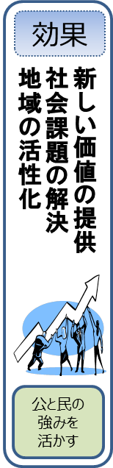
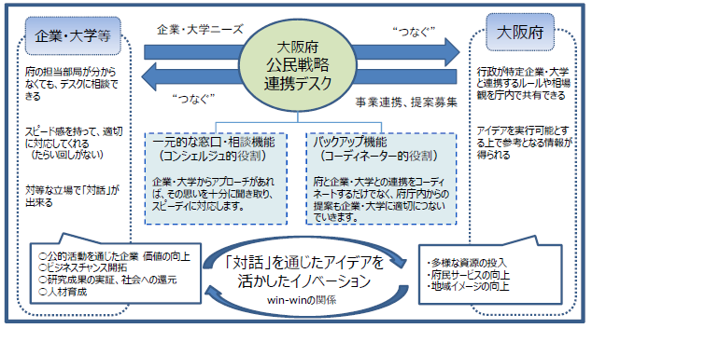
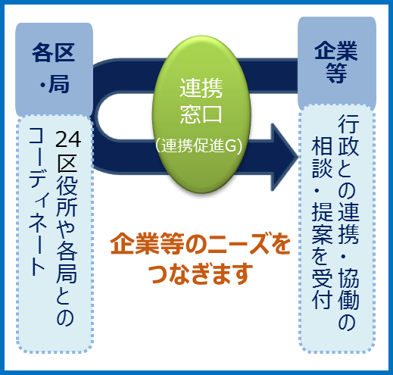
主な改革取組み ④企業や大学等との連携を通じた行政課題の解決
○企業や大学等との包括連携協定締結をはじめとする連携の取組が増加している
改革の取組
・ 府では、企業・大学等と府庁の各担当部局を繋ぐワンストップ窓口として、「公民戦略連携デスク」を設置（2015年度～）
・ デスク設置後、府と企業や大学との包括連携協定の締結数は、3年間で7倍以上に増加
・ 大阪市においても、企業等からの相談を区・局等につなぐ連携窓口を設置（2017年度～）している
《大阪府：公民戦略連携デスク》
《大阪市：企業等との連携窓口》
連携
※大阪府公民戦略連携デスクの取組み
・設 置：2015年4月
・スタッフ：10名専任体制（2018.4現在）
・企業等へのアプローチ：516社（2015年4月から2018年8月の累計）
・企業等との連携の取組み数：621件（2015年4月から2018年9月の累計）
※公民連携窓口のワンストップ化は、横浜市などの例はあるが、都道府県としては
全国初！
※大阪市市民局区政支援室連携促進グループの取組
・多様な協働（マルチパートナーシップ）による活力ある地域社会づくり
を推進する観点から、企業等との連携窓口の設置（2017年4月）
・スタッフ：５名体制（2018年4月現在）
・企業等と各所属とのコーディネート件数：403件（2017年度）
・企業等との連携促進に向けて、各所属と企業等との約1,400件に
わたる連携状況の情報の一元化を行った。

Slide 35
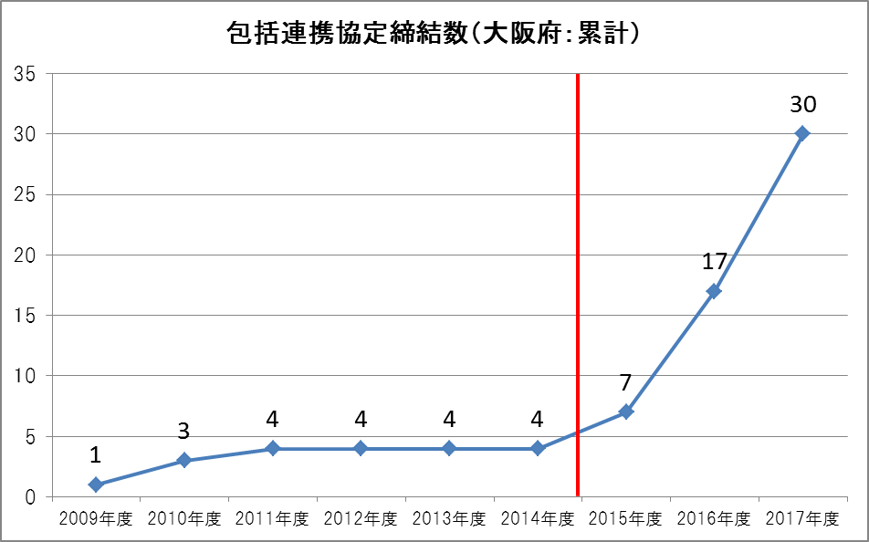
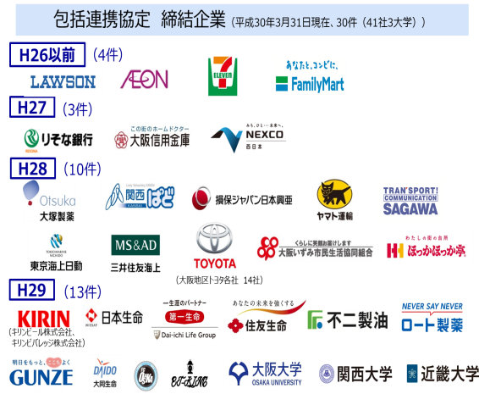

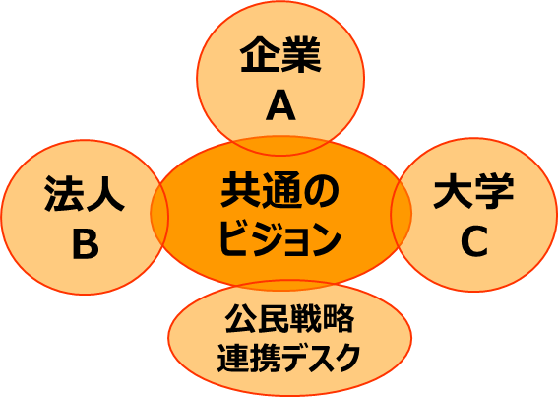
改革の効果（大阪府）
➣ 公民戦略連携デスクの設置後、包括連携協定（※）締結数が飛躍的に増加（４件→30件）
（※）大阪府における包括連携協定とは、子どもや健康、雇用促進、安全・安心、地域活性化、府政のPRなど府政のあらゆる分野を包括する連携協定を指す
デスク設置
➣ 企業・大学とのネットワークを活かした新たな取組みとして、『創発ダイアログ』を開始（2018年２月～）
【創発ダイアログとは】
【創発ダイアログから生まれた取組み例】
・公民連携で解決すべき行政課題をテーマに設定し、
複数の事業者（公・民）間による「対話」から様々なアイデアを生み出す
公民連携の新たな仕組み
今まで…企業等と府の1対1の取組み
↓
今後…今までの取組みに加え、
複数の事業者を巻き込んだ
新たな取組みを推進
【創発ダイアログ実績】
・テーマ「健康」（2018年2月）：38の企業・大学より46名が参加
・テーマ「子どもの貧困」（2018年6月）：30の企業・大学より41名が参加
○Well-Being OSAKA Lab の設立
・2018年3月28日設立
・大阪府と企業・大学が連携し、働き方改革や健康経営等に関する
課題・情報を共有し、課題解決に向けた取組みを進め、発信
・97企業・大学が参画（2018年10月）
・ホームページでの情報発信、セミナーやダイアログの開催
・府民向けセミナー・啓発など、企業の連携による取組みも創出
○大阪府SDGsスペシャルマッチ・おおさかこどもDayの開催
（主催:FC大阪 協力:ET-KING、小林製薬、ダイドードリンコ等）
・2018年7月29日開催
・SDGsのPR、府内の子どもたちの無料招待など
○ET-KINGによるライブへの無料招待 など

Slide 36



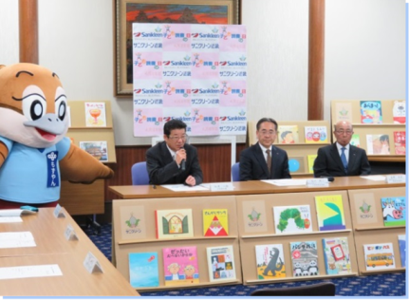
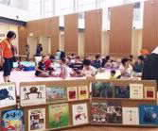
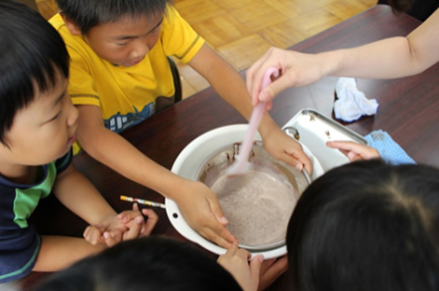
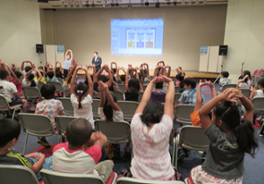


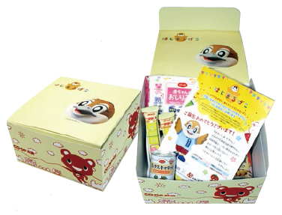
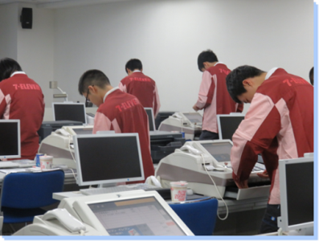
具体的な取組み例
➣ 子どもに関する取組み
放課後こども教室への参画（出前プログラムの提供）
・府内の小学生を対象に、放課後や週末等に様々な体験・交流活動や学習
活動等を行う「放課後こども教室」を展開
・様々な企業・団体が、専門的なスキルやコンテンツを活かしたプログラムを提供
し、子どもや保護者に好評
【34企業・団体が、70プログラムを提供（2018年9月現在）】
・参画企業も増加し、多くの市町村に取組みの幅が拡大
子どもたちへの絵本等の寄贈と
商業施設における「えほんのひろば」の開催
・サニクリーン近畿から、創業50周年を記念して寄附のお申し出
（絵本約450冊、展示用面展台、収納箱を寄贈）
・イオンやららぽーと（三井不動産）、大学と連携し、商業施設での「えほん
のひろば」事業を実施。
・多くの方々が集まる場所で開催することで、日頃、本と接する機会の少ない
子どもや保護者が読書の楽しさを実感できる取組みを展開中
平成30年度参加企業
ライオン、カプコン、グンゼ、NTTドコモ、東京海上日動火災、セブン-イレブン・ジャパン、いずみ市民生協、FC大阪、不二製油、ネスレ日本、OSGコミュニケーションズ、ヤクルト、リーブ21、リコージャパン、協和発酵キリン 等
府内で生まれた赤ちゃんへのプレゼント
・いずみ市民生協をはじめ府内３生協が実施。
・子育て家庭を応援するため、乳幼児家庭に対して、
粉ミルクやおむつなどを入れた「はじまるばこ」をプレゼント
・これまでに約20,000個をプレゼント
（2017年4月から2018年9月）
・市町村と連携し、母子手帳申請や訪問時に
案内チラシを配布
・全市町村の協力により、
府内全域の取組みが実現
支援学校等の生徒を対象とする研修の実施
・セブン‐イレブン・ジャパンと連携し、支援学校の生徒等の研修を実施。
・同社の研修センターにおいて、レジの打ち方や接客などについて、
障がいに配慮して考案されたプログラムによる実践的な研修を実施
・2017年度、2018年度の2年間で、164人の生徒・教員が参加

Slide 37



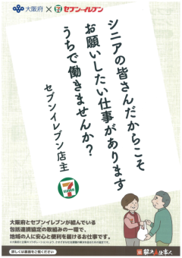
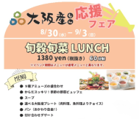
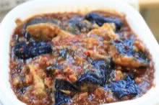
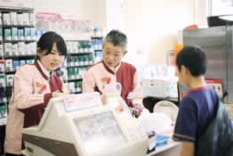
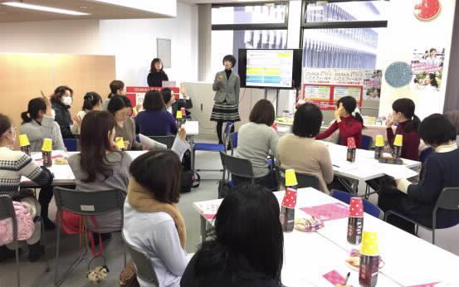
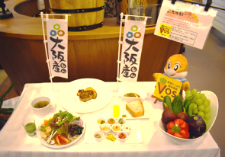
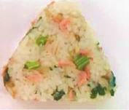





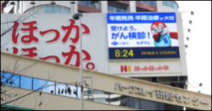

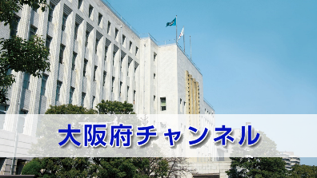
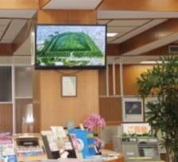
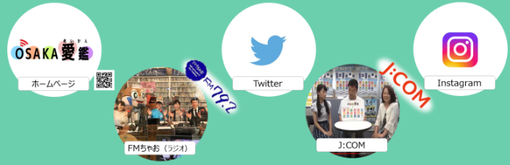
具体的な取組み例
➣ 雇用促進に関する取組み
➣ 地域活性化に関する取組み
シニア雇用の促進
・雇用施策の一環として、「高齢者の就
業の場」を開拓
・セブン‐イレブン・ジャパンと連携し、仕事
説明会を開催
（2015年6月～：100名採用/年）
・セブン‐イレブンでの採用に加え、連携企
業が増加し、取組みが発展
女性雇用の促進
・雇用施策の一環として、女性の就業
率向上に向けて、多様な働き方に関し
て情報を発信
・女性の雇用を進めている企業や、女
性活躍に貢献できるサービスを有する
企業と連携し、イベントを開催。10を
超える企業にご協力を頂いている
大阪産(もん)の普及・促進
・大阪産（もん）の消費拡大を図るため、ブランド化を推進
・キリンビールによる大阪産（もん）と自社のご当地ビールをPRするポ
スターの掲示、レストラン「旬穀旬菜」（グランフロント大阪）における
大阪産（もん）を用いたメニューの開発・提供、セブン‐イレブン・ジャ
パンでの大阪産を活用した商品開発・販売などを実施
➣ 府政のPR
様々な府政情報の発信
・ FC大阪、関西ぱど、大阪信用金庫、ハークスレイをはじめ、包括連携協定
締結企業は全て、新たな顧客開拓や信頼性の向上、社会貢献活動の一環
として、各社のネット ワークツールを活かして府施策のPRに協力
OSAKA愛鑑（おおさかめいかん）の実施
・FC大阪と連携し、大阪府及び市町村の人やものの魅力を『大阪から世界へ』
発信するため、市町村とも連携しながら「OSAKA愛鑑」のHP・SNSを開設する
とともに、インターネットテレビやラジオも放送
インターネット上の生配信テレビ番組
毎月第一木曜日12時00分～
企画・運営：大阪府 協力：FC大阪

Slide 38

改革の効果（大阪市）
➣ 包括連携協定（※）締結数は増加（2017年度末現在：38件）
（※）大阪市における包括連携協定とは、市民サービスの向上及び地域の活性化等の推進に向け、安全・安心、福祉・子育て、スポーツ、区政・市政の
PRなど、市政のあらゆる分野を包括する連携協定。ただし、区役所における連携協定は、区政のあらゆる分野を包括する連携協定。
➣ 府市連携による協力企業の確保
企業の社会貢献・地域貢献活動と府の施策を連携させた取組である、
地域貢献企業バンク（大阪府政・地域貢献企業登録制度）において、2017年度より大阪市への事業連携の意向確認も行っている。
登録企業のうち、大阪市への協力も申し出があった企業：66社
（2018年9月末現在）

Slide 39









具体的な取組み例
➣ 子どもに関する取組み
➣ 雇用に関する取組み
子育て情報誌「まみたん」への本市施策や子育て情報の掲載
若者の就労支援の為の合同企業説明会の開催（求人企業の推薦）
・毎号、本市施策や24区の子育て情報を掲載
・未就学児の保護者を対象として、保育所や幼稚園などで配付
発行回数：7回
（2017年7月～ 隔月発行）
・概ね34歳以下の若年求職者を対象
・求人企業ブース出展企業 20社のうち、
大阪シティ信用金庫からの推薦企業 10社
2017年11月実施
大阪市
ＷＩＮ×ＷＩＮ
連携企業
ＷＩＮ×ＷＩＮ
連携企業
子育て層へのダイレクトな
ＰＲが可能
保育所、幼稚園等への
配架による発行部数の増
大阪市
大阪シティ信用金庫から
求人企業を推薦
取引先企業への支援
（雇用機会確保）
➣ 市民活動に関する取組み
➣ 人材育成を通じた市民サービスの
向上に関する取組み
「すきやねん大阪WAON」カードを活用した市民活動への支援
本市コンプライアンス研修への講師派遣
・「すきやねん大阪WAON」利用金額の0.1％分を大阪市に寄附
・寄附金は、大阪市を元気にする市民活動を支援するための助成金「大阪市市民活動推進助成事業」の原資として活用
2014年12月開始
・課長・課長代理級職員対象のコンプライアンス研修の講師を依頼
民間ならではのコンプライアンスの取組等の紹介
2018年8月実施
大阪市
ＷＩＮ×ＷＩＮ
連携企業
寄附金を活用した
市民活動支援が可能
売上増の期待
寄附を通じた地域貢献
大阪市
ＷＩＮ×ＷＩＮ
連携企業
民間企業の取組を
知る機会
企業が持つコンプライアンス
に関するスキルの提供

Slide 40










具体的な取組み例
➣ 地域活性化に関する取組み
➣ 区政・市政のPRに関する取組み
区役所と企業店舗での、地域実情に応じた連携の取組み
店舗でのポスター掲示やイベント開催などによる
区政・市政ＰＲ
各区役所と大阪シティ信用金庫の各店舗が顔の見える関係を作り、様々な取組を実施
【主な取組】
・区主催イベントのポスター掲示等、広報協力
・地域見守りネットワーク関係事業への協力
・大規模災害時における協力事業所への登録
・「子ども110番の家」運動への協力 など
大阪市
24区役所
大阪シティ
信用金庫
市内43店舗
市政情報に関するポスターの掲示や、チラシ、リーフレットの配架等の協力、市主催イベントのグループ店舗での開催協力による、区政・市政のＰＲ
【累計件数（2018年9月まで）】
・ポスター掲示
イオン、大阪シティ信用金庫、
セブンーイレブン・ジャパン 計 344件
・チラシ、リーフレットの店舗や代理店への配架等
大阪シティ信用金庫、東京海上日動火災保険
計4件
・店舗でのイベント開催
イオン 11件
大阪市
ＷＩＮ×ＷＩＮ
連携企業
地域課題の解決や
地域の活性化
地域への貢献、顔の見える関係づくりが可能
大阪市×吉本興業 地域活性化プロジェクト
・24区住みます芸人による地域の盛り上げ
活動 470件（2018年8月末現在）
・桂文枝 24区創作落語による地域の魅力発信
2018年3月開始、4区で実施済み
（2018年9月末現在）
大阪市
ＷＩＮ×ＷＩＮ
連携企業
大阪市
ＷＩＮ×ＷＩＮ
連携企業
幅広い層への
ＰＲが可能
地域社会貢献活動の
見える化
イベント開催による
集客増、売上増の期待
笑いを通じた地域の活性化「わかりやすく伝える力」による区政情報等の発信
若手芸人の活躍の場の確保
地域に直接笑いを届けられる機会を得る

Slide 41
４．成果（現時点での到達点）
➢ 公の施設の運営については、 指定管理者制度やＰＦＩなどを使い分けながら、民間の創意工夫を活かす取組みが進んでおり、大阪城ＰＭＯ、天王寺公園「てんしば」など、これまでにない特色ある運営で全国的にも注目を集める施設も出てきている。
➢ また、こうした取組みを実施するにあたり、あらかじめ民間事業者の意見やアイデアを把握し、事業実施の検討に活かすためのサウンディング型市場調査の実施も増加しつつある。
➢ さらに、施設運営にとどまらず、行政運営全般において、企業や大学等と連携しながら社会課題の解決や新たな政策創造に取り組む公民連携の取組も急速に拡大しており、新たな行政経営の手法のひとつとして定着した。

Slide 42
13．民営化／地方独立行政法人化

Slide 43
１ 全体総論（思想）
改革前の状況
●大阪府・市では、効率的・効果的な行財政運営をめざし、経営分析の視点を踏まえた主要事業の事業分析を行うなど、経営形態の見直しを進め一定の改革成果を上げてきた。
●さらに、大阪市では、橋下市長の就任後、少子高齢化や厳しい財政状況など各事業を取り巻く厳しい経営環境を踏まえつつ、「民間でできることは民間に」を基本原則としながら、それまでの見直しで公営企業の限界など法制度の壁にぶつかっていた地下鉄など、各事業において、現行制度の枠を超える経営形態の見直し検討を行ってきた。

Slide 44
２ 民営化／地方独立行政法人化の定義・位置付け
公営での直接実施が普通の時代と比べると、公共サービスの提供手法が格段に増加した。
ここでは、何らかの形で民間経営ノウハウを活用する取組を、広義の「民営化」と定義する。
府
市
＜改革当初の方向性＞
凡例：
 |  | 主たる担い手
 |  | 地方公共団体 | 地方独立 行政法人 | 出資法人 （外郭団体） | 民間会社
事 業 手 法 | 直接実施 （一部委託を含む）
 | 地方独立行政法人化 |  | 別掲
 | 包括委託
 | 指定管理者制度
 | コンセッション
 | 事業譲渡
一般廃棄物
幼稚園
保育所
別掲
地方独立行政法人化
市場
市場
民営化
水道
下水道
地下鉄
高速道路
バス
民間活用レベルが高い

Slide 45
３ 民営化の取組の現状
実現済
取組中
府
市
＜改革の現状＞
凡例：
 |  | 主たる担い手
 |  | 地方公共団体 | 地方独立 行政法人 | 出資法人 （外郭団体） | 民間会社
事 業 手 法 | 直接実施 （一部委託を含む）
 | 地方独立行政法人化 |  | 別掲
 | 包括委託
 | 指定管理者制度
 | コンセッション
 | 事業譲渡
一般廃棄物
幼稚園
保育所
別掲
地方独立行政法人化
下水道
（クリアウォーターOSAKA)
市場
市場
民営化
水道
下水道
地下鉄
（Osaka Metro)
地下鉄
高速道路（府公社）⇒西日本高速
バス
（大阪シティバス）
バス
民間活用レベルが高い

Slide 46
３ 民営化の取組の現状
項目 | 当初の方向性 | 現状
【市】 地下鉄 | 民営化（事業譲渡） | 2018年４月から、Osaka Metro（市100％出資会社）による事業運営開始
【市】 バス | 民営化（事業譲渡） | 2018年４月から、大阪シティバス（株）（市出資会社）による事業運営開始
【市】 水道 | コンセッションの導入 | 2017年３月にコンセッション活用に関する条例改正案が廃案となり、改正水道法に盛り込まれた新たなコンセッションを含めた、今後採り得る有効な事業手法等を検討中
【市】 下水道 | コンセッションの導入 | 2013年4月から、都市技術センターへ市職員を派遣し、包括委託を開始。2017年4月からは、クリアウォーターOSAKA（株）（市100％出資会社）へ市職員を転籍させたうえで、包括委託を開始。引き続き、コンセッションの導入に向け検討中
【市】 幼稚園 | 民営化（民間移管・廃園） | 2016年度までに、59園あった公立幼稚園のうち、５園の民間移管・廃園を実施
【市】 保育所 | 民営化（民間移管・廃止） | 2012年度に125あった公立保育所のうち、2017年度までに31所の民間移管・休廃止を実施
【市】 一般廃棄物 | 【収集輸送】 民間化 【焼 却】 一部事務組合化 | 【収集輸送】 民間委託の拡大・推進を図るとともに、徹底した効率化等を行い、経費削減等を実施中 【焼 却】 一部事務組合（大阪市・八尾市・松原市環境施設組合）を設立し、運営する焼却工場は一部ＤＢＯ方式で事業を進めるなど民間活用を推進中
【府・市】 中央卸売市場 | 指定管理者制度の導入 | 府の中央卸売市場では、2012年度から指定管理者制度導入済 市の中央卸売市場（本場・東部市場）では、導入に向け検討中（卸売市場法の改正動向を踏まえる必要あり）
【府】 高速道路 | 民営化（事業譲渡） | 府道路公社管理道路のNEXCO西日本への移管を推進中（2018年4月～堺泉北有料道路・南阪奈有料道路、2019年4月予定 第二阪奈有料道路）

Slide 47
４ 地方独立行政法人化の取組の現状
＜改革当初の方向性＞
凡例：
実現済
取組中
府
市
法人統合
 | 大学 | 病院 | 産業系 | 衛生系 | 農業系 | 博物館
府
市
公立大学法人
大阪府立大学
（地独）
府立
病院機構
地独
法人化
統合・
地独法人化
地独
法人化
公立大学
法人
大阪市立
大学
地独法人化
（地独）
市立
工業研究所
地独法人化
＜改革の現状＞
 | 大学 | 病院 | 産業系 | 衛生系 | 農業系 | 博物館
府
市
公立大学法人
大阪府立大学
（地独）
府立
病院機構
（地独）
大阪産業
技術
研究所
（地独）
大阪健康
安全基盤
研究所
（地独）大阪環境農林
水産総合
研究所
公立大学
法人
大阪市立
大学
（地独）
市民
病院機構
（地独）
大阪市博物館
機構

Slide 48
４ 地方独立行政法人化の取組の現状
項目 | 当初の方向性 | 現状
【府】 大学 | 法人統合 | 2017年11月に統合法人の「公立大学法人大阪」の定款が府議会で可決
【市】 大学 |  | 2018年２月に統合法人の「公立大学法人大阪」の定款が市会で可決
【府】 病院 | 市は病院事業を地独法人化 その後、法人統合 | 2006年4月に（地独）大阪府立病院機構を設立
【市】 病院 |  | 2014年10月に（地独）大阪市民病院機構を設立
【府】 産業系 | 府は地独法人化 その後、法人統合 | 2012年４月に（地独）府立産業技術総合研究所を設立 2017年４月に同法人と（地独）市立工業研究所を統合し、（地独）大阪産業技術研究所を設立
【市】 産業系
【府】 衛生系 | 府市で統合・地独法人化 | 2017年４月に府立公衆衛生研究所と市立環境科学研究所の衛生部門を統合し、新たに（地独）大阪健康安全基盤研究所を設立
【市】 衛生系
【府】 農業系 | 地独法人化 | 2012年４月に（地独）大阪府立環境農林水産総合研究所を設立
【市】 博物館 | 地独法人化 | 2018年２月に（地独）大阪市博物館機構の定款が市会で可決、2019年4月に地独法化予定

Slide 49
５ 民営化の取組項目と主な経過
年度
 | 2008 | 2009 | 2010 | 2011 | 2012 | 2013 | 2014 | 2015 | 2016 | 2017 | 2018
地下鉄
バス
水道
下水道
幼稚園
保育所
一般廃棄物 （収集輸送／焼却）
中央卸売市場
高速道路
項目
民営化に向けた取組
●96条条例案可決
Osaka
Metro
による営業
改革型公営企業として取組
●基本方針案可決
●廃止条例案可決
●96条条例案可決
改革型公営企業として取組
民営化に向けた取組
●引継ぎ基本方針案可決
シティバス
による営業
●廃止条例案可決
府市統合協議
42 市町村の企業団と統合協議
●
条例改正案
審議未了で廃案
新たな官民連携手法導入に向けた取組
コンセッション導入に向けた取組
※水道法改正
の動きあり
都市技術センターに包括委託
（2013西部方面のみ→2014～市内全域）
クリアウォーターOSAKA
に包括委託（市内全域）
コンセッション導入に向けた取組
民営化に向けた取組
●５園可決
●１園可決
民間委託・統廃合を実施
民間移管・統廃合を実施（補完的に民間委託実施）
業務効率化・粗大ごみの民間委託開始（2011～）
【収集】民間委託範囲拡大
事業改革プランの実行
【収集】民間化＋非公務員化の検討
【焼却】一部事務組合化の取組
【焼却】大阪市･八尾市･松原市環境施設組合の事業開始
指定管理者制度導入
※卸売市場法
改正の動きあり
指定管理者制度導入の検討
●条例案否決（２回）
路線移管に向けた取組
先行して
２路線移管
凡例：
大阪府
大阪市
大阪府・市

Slide 50
６ 地方独立行政法人化の取組項目と主な経過
年度
 | 2003～2008 | 2009 | 2010 | 2011 | 2012 | 2013 | 2014 | 2015 | 2016 | 2017 | 2018
大学
病院
試験研究 機関 （工業系）
試験研究 機関 （地方衛生 研究所）
試験研究 機関 （農業系）
博物館
項目
地方独立行政法人法 制定（2００３）
地方独立行政法人化（2005～）（公立大学法人大阪府立大学）
改正法 施行（法人統合が可能に）
※2019に法人
統合予定
地方独立行政法人化（2006～）（公立大学法人大阪市立大学）
地方独立行政法人化（2006～）（大阪府立病院機構）
地方独立行政法人化（大阪市民病院機構）
地方独立行政法人化 （大阪府立産業技術総合研究所）
法人統合（新設合併）
（大阪産業技術研究所）
地方独立行政法人化（2008～）（大阪市立工業研究所）
【府】公衆衛生研究所、【市】環境科学研究所として運営
共同設立
（大阪健康安全基盤
研究所）
地方独立行政法人化 （大阪府立環境農林水産総合研究所）
法施行令改正
（博物館が
対象業務に）
※2019に法人
設立予定
対象５館は指定管理者制度で運営（2006～、美術館は2010～）
構造改革特区提案（二度）地独法化を可能とする要望
→対応困難（2009）
国への要望
地方独立行政法人化に向けた取組
●定款案可決
凡例：
大阪府
大阪市
大阪府・市

Slide 51
７ 具体的な取組と成果（項目別）
民 営 化
  ① 地下鉄
  ② バ ス
  ③ 水 道
  ④ 下水道
  ⑤ 幼稚園
  ⑥ 保育所
  ⑦ 一般廃棄物（収集輸送／焼却）
  ⑧ 中央卸売市場
  ⑨ 高速道路
地方独立行政法人化
  ① 病 院
  ② 博物館
  ③ 産業技術研究所
  ④ 健康安全基盤研究所 【「17.大阪府市の連携」参照】
  ⑤ 大 学

Slide 52
７ 具体的な取組と成果 （民営化）
① 地下鉄
（背 景）
○2012年度以降、景気の緩やかな回復による雇用情勢の改善や大阪市の人口増加、外国人旅行客
の増加などにより、乗車人員の回復基調が続いていた。
○しかし、長期的には、少子高齢化など人口減少により、乗車人員の減少が続くと見込まれた。
（当初の方向性）
（現在の状況（2017年度末））
●上下（運行・運営、施設保有）一体での民営化
●当面の経営改善方策の実施
大阪市高速電気軌道株式会社（Osaka Metro）に地下鉄事業を引き継ぎ（2018.4.1）
・ 乗車人員の回復や人件費の削減等により、2015年度決算において、過去最高の当年度損益（375億円）を達成。
・ ただし、2017年度決算において、バス事業の終結処理や高速鉄道事業の民営化処理を特別損失に計上したことなどにより、当年度黒字（29億円）
公営でも可能なサービス向上を実施。
・ 運賃値下げ
・ 終発時間の延長
・ 快適なトイレへの改修
・ 地下鉄売店のリニューアル
・ 駅ナカ事業の展開

Slide 53
７ 具体的な取組と成果 （民営化）
① 地下鉄
（主な改革取組経過）
年度
 |  |  | 2012 | 2013 | 2014 | 2015 | 2016 | 2017 | 2018
 | 運賃 値下げ
 | 終発時間の 延長
サービス 向上 | 快適なトイレ への改修
 | 地下鉄売店 のリニューアル
 | 駅ナカ事業 の展開
収支の改善
経営形態の見直し
項目
●初乗り運賃
値下げ(4月)
●２区運賃
値下げ(4月)
大阪市高速電気軌道株式会社による営業開始（４月）
●堺筋線以外(3月)
●千日前線（追加延長）(8月)
●堺筋線(12月)
●御堂筋線（追加延長）(3月)
●トイレ改修
(2月～)
●2013年度末
40/112駅 済
●2017年度末
108/112駅 済
●全51店(9月～)
● 新事業者に
よる再オープン
(3月～)
●ekimo天王寺(4月)
●ekimo梅田(4月)
●新大阪
新なにわ大食堂(3月)
●ekimoなんば(10月)
（人件費削減）
●給与カット
(最大20％)
(8月)
●給与カット
(最大20％)
(4月)
●給与カット、
昇給停止等
(4月)
●給与カット
(4月)
●給与カット
(4月)
●給与カット
(4月)
●交通局長の
民間人材登用
(4月)
●準備会社設立(6月)
●都市交通局設置
(7月)
●民営化推進室
設置(8月)
●交通政策室
設置(8月)
●96条条例案(手続き条例案)可決(10月)
●「事業の引継ぎに関する
基本方針案」可決(12月)
●「交通事業の設置等に関する
条例を廃止する条例案」可決
(3月)

Slide 54
７ 具体的な取組と成果 （民営化）
① 地下鉄
（取組・成果）
○経営形態の見直し議論を進めながら、公営でも可能なサービス向上、収支改善を推進。
■ 運賃値下げ
● 2014.4に初乗り運賃200円から180円に値下げ。
● ICカードPiTaPaの利用により、東京と比肩する初乗り運賃（162円）に。
東京メトロ ・・・・・・IC:165円・切符:170円
東京都交通局・・・IC:174円・切符:180円
● 2017.4は、初乗り運賃値下げにより生じた初乗り運賃と2区運賃の格差（60円）を是正するため、2区運賃を240円から230円に値下げ。
■ 駅ナカ事業の展開
● 2013. 4 「ekimo天王寺」オープン
● 2013.10 「ekimoなんば」オープン
● 2014. 4 「ekimo梅田」オープン
● 2016. 3 「新なにわ大食堂」オープン（新大阪）
→ 日本初出店、関西初出店となる店舗も誘致

Slide 55
７ 具体的な取組と成果 （民営化）
① 地下鉄
（取組・成果）
○経営形態の見直し議論を進めながら、公営でも可能なサービス向上、収支改善を推進。
■ 快適なトイレへの改修
● 2012年度より、暗い・汚い・臭いという駅トイレのマイナスイメージを払拭し、明るく清涼感あふれる快適空間を実感していただけるトイレに順次リニューアル。
● 2013年度末時点で、112駅中40駅で実施完了。
● 2017年度末時点で、112駅中108駅で実施完了。
→ 利用者アンケートにおいて、86％以上が「満足」と回答。
（駅数）
（実施率）
（年度）

Slide 56
７ 具体的な取組と成果 （民営化）
① 地下鉄
（成 果）
○乗車人員の回復や人件費の削減等により、2015年度決算において、過去最高の当年度損益
（375億円）を達成。
当年度損益
（億円）
累積剰余金及び欠損金と当年度損益の推移
※３
黒字に転換
※５
※６
※２
※２
（年度）
累積欠損金を解消 ※２
※４
※１
累積欠損金
最大 2,933億円
※１ 総務省の指導により、特例債元金償還補助金相当額について、議会の議決を経て取り崩し、欠損金を処理。
※２ 2010年度～2012年度の利益剰余金について、議会の議決を経て、減債積立金に積立。
※３ 2014年度は地方公営企業会計制度の変更に伴い、これまでの補助金等の資本剰余金について、議会の議決を経て取り崩し、剰余金を処理。
※４ 2014年度は地方公営企業会計制度の変更に伴い、退職給付引当金の一括計上等による特別損失の増加などにより大幅に悪化。
※５ 2016年度はバス事業の終結に備えた出資金評価損や貸倒引当金を特別損失に計上したことなどにより大幅に悪化。
※６ 2017年度決算において、バス事業の終結処理や高速鉄道事業の民営化処理を特別損失に計上。

Slide 57
７ 具体的な取組と成果 （民営化）
① 地下鉄
（成 果）
○お客さま満足度の向上、沿線・地域の活性化への貢献、効率的な事業経営による収支改善を
実現するために、民営化を実施。
【2018年３月以前】
地方公営企業
【2018年４月】
株式会社
（市出資100％）
【将 来】
株式上場が可能な
企業体を目指す
（考え方）
● 今後の事業環境の悪化を想定すると、概ね鉄道整備が進み、事業の管理・運営が中心となっている現在の地下鉄事業の現状を考えると、自立した企業体として自らの経営責任で、持続的にさらなる効率性や生産性を追求し、成長力を高めていくことが極めて重要。
● 効率性や生産性を追求するためには、柔軟かつ機動的な経営が可能な経営形態を指向するべき。
● 民営化は上下分離方式ではなく、上下一体の株式会社とし、100％大阪市出資の株式会社化を図る。^{※注}
● 民間事業者としての機能を最大限発揮して、将来、株式上場が可能な企業体を目指し、経営力を高めていく。
（注）会社法に基づく株主としての権利
配当を受ける権利、株主総会への議案提出権
（定款の変更、役員の選任・解任、配当の金額 など）

Slide 58
７ 具体的な取組と成果 （民営化）
② バ ス
（背 景）
○路線再構築、事業所再編に管理委託や給与カット等に抜本的なコスト削減に取り組んできたが、公営
企業での改善は限界。
（当初の方向性）
（現在の状況（2017年度末））
●地下鉄事業とは完全分離して運営、かつ民営化
●民営化に向けて、路線譲渡及び管理委託の拡大を図る
●当面の経営改善方策の実施
大阪シティバス（株）にバス事業を一括譲渡（2018.4.1）
●国の許可を得られる最大限（事業規模の2/3）に近いところまで管理委託を推進（管理委託比率 2017年度：58.9％）。
●営業所の統廃合を実施（11ヵ所→７ヵ所）。
・ 路線の見直し等により、 2013年度決算において31年ぶりの経常黒字（4億1千万円）を達成。
・ 2017年度決算において、運輸収益の増加や人件費の減少などにより、5年連続の経常黒字（9億3千万円）を達成。

Slide 59
７ 具体的な取組と成果 （民営化）
② バ ス
（主な改革取組経過）
年度
 |  | 2012 | 2013 | 2014 | 2015 | 2016 | 2017 | 2018
路線の再構築
収支の改善
経営形態の見直し
項目
●赤バス廃止
(3月)
●バス路線
見直し (4月)
●バス路線
見直し (10月)
大阪シティバス株式会社による営業開始（４月）
●バス路線
見直し (9月)
（人件費削減）
●給与カット
(最大20％)
(8月)
●給与カット
(最大20％)
(4月)
●給与カット、
昇給停止等
(4月)
●給与カット
(4月)
●給与カット
(4月)
●給与カット
(4月)
●交通局長の
民間人材登用
(4月)
●民営化推進室
設置(8月)
●交通政策室
設置(8月)
●都市交通局設置
(7月)
●96条条例案(手続き条例案)可決(10月)
●「事業の引継ぎに関する
基本方針案」可決(3月)
●「バス事業経営健全化
計画」可決(3月)
●「交通事業の設置等に関する
条例を廃止する条例案」可決
(3月)

Slide 60
７ 具体的な取組と成果 （民営化）
② バ ス
（取組・成果）
○路線再構築、事業所再編、管理委託、給与カット等、抜本的なコスト削減を実施。
既存のバス路線 １０３系統
事業性のある路線
５９系統
独立採算による運営
によって維持
（ 2013.4.1 ）
地域サービス系路線
４４系統
大阪市が支援して真に必要な
地域の移動手段を確保
重複系統の集約などにより効率的な運行を行う
公共交通ネットワークの観点から交通不
便地域を極力生じさせないように検討
を加えるとともに、重複系統を統合する
など効率性の観点からも見直しを行う
（ 2014.4.1 ）
事業性のある路線
５９系統
新たな地域サービス系路線
３０系統
（ 2015.10.1 ）
事業性のある路線
５７系統
新たな地域サービス系路線
２９系統
大阪市の交通政策（バスインフラ）
[地域サービス系路線については10億円未満の補助で維持]

Slide 61
７ 具体的な取組と成果 （民営化）
② バ ス
（取組・成果）
○コスト削減の一環として、国の許可を得られる最大限（事業規模の2/3）に近いところまで
管理委託を推進（管理委託比率 2017年度：58.9％）。
○また、事業規模の縮小に伴い、営業所の統廃合を実施（11ヵ所→７ヵ所）。
●管理委託の推進
・ 2002：古市・住之江営業所
・ 2005：長吉営業所
・ 2006：酉島営業所
・ 2007：井高野営業所（南海バス）
・ 2010：古市営業所廃止に伴い鶴町営業所を管理委託
●営業所の統廃合
・ 2009：古市営業所
・ 2012：港・長吉営業所
・ 2013：東成営業所
（営業所数）
（管理委託比率）

Slide 62
７ 具体的な取組と成果 （民営化）
② バ ス
（成 果）
○路線の見直し等により、 2013年度決算において31年ぶりの経常黒字（4億1千万円）を達成。
○2017年度決算（見込）において、運輸収益の増加や人件費の減少などにより、5年連続の経常黒字（9億3千万円）を達成。
累積欠損金
（億円）
経常損益及び累積欠損金
経常損益
（億円）
住之江用地土地信託事業
の和解金支払い（2014）
（年度）
（億円）
職員数及び人件費
（人）
（年度）

Slide 63
７ 具体的な取組と成果 （民営化）
② バ ス
（成 果）
○市の関与は補助金等の支援に限り、持続可能な輸送サービスを確保するため、民営化を実施。
【路線・サービス維持確保スキーム】
意見・要望
大阪市
（都市交通局）
・市民ニーズ
・市の交通政策
利便性の向上や
安定した路線・
サービスの提供
市民
・ニーズの共有
・路線・サービスの維持・向上に向けた協議・調整
増収対策
バス運行に
かかる協議体
補
助
金
報
告
お客さま
系統別
利用状況等
路線、運行回数、運賃などは原則として少なくとも10年は引継ぎ時の水準を維持する
意見・要望
大阪
シティバス㈱
・お客さまニーズ
・事業者の経営判断
（考え方）
● バス事業を取り巻く環境の悪化や、民間バス事業者と比べた場合の生産性の低さ、多額の累積欠損金の蓄積、市財政の硬直化といった状況を考えると、「公営企業体」として現状のままバスサービスを継続することは極めて困難。
● 引き続き、市民の足として必要なバスによる輸送サービスを確保するためには、官と民の適切な役割分担を再構築し、持続可能な輸送サービスを維持するための仕組みを確立することが必須。
● 現行のバス路線を「事業性のある路線」と「地域サービス系路線」に再構築した上で、バス事業の運営を大阪シティバス㈱に委ねることとし、大阪市は交通政策の観点から路線・サービス維持にかかる支援（補助金交付、大阪シティバス㈱との協議・調整）を行う。
・ 事業性のある路線・・・・・ 民間バス事業者の経営努力を前提として独立採算をめざす
・ 地域サービス系路線・・・・ 民間バス事業者並のコストでも採算性の確保が困難な路線であるが、市民ニーズなどを踏まえ
大阪市が一定の支援を行いながら民間バス事業者に運行を委ねる

Slide 64
７ 具体的な取組と成果 （民営化）
③ 水 道
（背 景）
○水道事業が抱える管路耐震化の迅速化や広域連携の拡大などの課題に対応する必要がある。
（当初の方向性）
（現在の状況（2017年度末））
コンセッションの導入
改正水道法に基づくコンセッションの活用も含め、新たな官民連携手法の導入を検討中
●「民営化基本方針（案）」を策定（2014年4月）
●「公共施設等運営権制度の活用について（実施プラン案）」等を策定（2014年11月）
●コンセッションの活用に関する条例改正案を提出⇒市会で審議未了により廃案（2017年3月）
●水道法改正案が国会で審議

Slide 65
７ 具体的な取組と成果 （民営化）
③ 水 道
（主な改革取組経過）
 |  | 2013 | 2014 | 2015 | 2016 | 2017 | 2018
経営形態の見直し
項目
年度
●市戦略会議（11月）
●民営化基本方針（案）
の策定（４月）
●実施プラン（案）修正版の策定（８月）
●実施プラン（案）・実施方針（案）の策定（11月）
●実施方針（案）修正版の策定（２月）
●条例改正案の提出
⇒市会で否決（３月）
●条例改正案の提出
⇒市会で継続審査（３月）
●条例改正案の市会審議
⇒審議未了により
廃案（３月）
※水道法改正
の動きあり

Slide 66
７ 具体的な取組と成果 （民営化）
③ 水 道
（取 組）
○上下分離方式によるコンセッションの活用に関する条例改正案を市会に提出したが、公共性の担保への懸念等、指摘・意見が示され、2017年３月、審議未了により廃案。
〔コンセッション活用に関する市会の指摘・意見〕
視点 | 指摘・意見 |  | 今後の検討に おける留意点
公共性 | 運営会社に対する経営監視の仕組みには限界がある |  | 公的ガバナンス の確保
 | 運営会社が経営破綻した場合、すぐに代替の会社はない
 | 全職員転籍のため、ノウハウは市に残らず公営に戻せない
メリット | 民間運営の効果がユーザー(市民・お客さま)に見えにくい |  | 市民・お客さま メリットの 最大化・可視化
 | 経営シミュレーションや管路耐震化のメリットが小さい
導入手法 | 段階的に包括委託から始めるか、部分導入して検証すべき |  | 有効なオプション の組合せ
 | コンセッション活用以前に、公営でできる改革をやるべき

Slide 67
７ 具体的な取組と成果 （民営化）
③ 水 道
（取 組）
○法定耐用年数超過管路率については、大都市^{※1}平均と比較して高く、経年化が進んでいる。
○基幹管路^{※2}の耐震適合率^{※3} については、大都市平均より高い水準にあるものの、管路の耐震管率については、大都市平均と同等レベルで30％にも満たない。
（％）
法定耐用年数（40年）を
超えている管路延長
管路延長
× 100
※1 大都市とは、東京都及び給水人口概ね100 万人以上の次の
政令市。（以下同じ。）
大阪市を除く計12 都市（札幌市、仙台市、東京都、さいたま市、
川崎市、横浜市、名古屋市、京都市、神戸市、広島市、北九州市、
福岡市）
※2 導水管、送水管と給水分岐のない配水管
※3 耐震管以外でも布設されている周辺地盤の性状を勘案すれば耐震性が
あると評価できる管があり、それらに耐震管を加えた「耐震適合性のある
管」の割合
耐震適合性のある基幹管路延長
基幹管路延長
× 100
（％）
耐震管延長
管路延長
× 100
※大阪市の2017年度は67.0%
（％）

Slide 68

７ 具体的な取組と成果 （民営化）
③ 水 道
（取 組）
○切迫する南海トラフ巨大地震等に備え、早期に管路の耐震化を進める必要があるため、水道法改正によるコンセッションの活用も含め、新たな官民連携手法導入の検討を実施中。
〔水道法改正前と改正後の比較〕
 | 改正前 | 改正後
コンセッション | ・運営会社が新たに事業認可を受けることが必要 ・事業運営全般を運営会社が担う ※ コンセッションに関する規定はなく、改正前水道法とPFI法の解釈に基づく制度運用 | ・事業認可は市に残し、別途国の許可を得て運営権者に運営権を設定 ・事業の一部のみ運営権を活用することも可能
〔水道事業における業務範囲と民間活用に係る連携形態との関係図〕
（厚生労働省「水道事業における官民連携に関する手引き（2014（平成26）年3月）（2016（平成28）年12月一部追記）」を基に作成）

Slide 69
７ 具体的な取組と成果 （民営化）
④ 下水道
（背 景）
○使用水量減少による減収と、老朽施設の改築・更新の増加等から、経営環境は厳しさを増す
（当初の方向性）
（現在の状況（2017年度末））
市民サービスの維持・向上を目的として、民間の経営手法の導入による収益性の向上と大阪市の技術・ノウハウを活かした国内外事業展開をはかるため、まずは新組織を設立し、上下分離方式で新組織による下水道施設の運転維持管理の包括委託を実施、最終的にコンセッションの導入をめざす。
クリアウォーターOSAKA（株）に運転維持管理業務を包括委託し、コスト縮減を拡大するとともに、国内外への事業展開に向けて取組み中。
コンセッションの導入をめざし、段階的に進めるスキームも含めて多様なバリエーションについて検討中。
●(一財)都市技術センターに運転維持管理業務を包括委託（西部方面）
（2013.4～）
●委託範囲を市内全域に拡大
（2014.4～）
●クリアウォーターOSAKA（株）を設立
（2016.7）
●同社へ運転維持管理に携わる職員を転籍 （2017.3末）
●同社に運転維持管理業務を包括
委託 （2017.4～）

Slide 70
７ 具体的な取組と成果 （民営化）
④ 下水道
（主な改革取組経過）
 |  |  | ～2012 | 2013 | 2014 | 2015 | 2016 | 2017 | 2018
経営形態の見直し
 | 【フェーズ１】 外郭団体の活用 (一財)都市技術 センターへの包括 委託）
 | 【フェーズ２】 クリアウォーターOSAKA （株）への包括委託
 | 【フェーズ３】 コンセッションの導入 に向けて
項目
年度
フェーズ１
フェーズ２
●(一財)都市技術センター
に運転維持管理業務を
包括委託(西部方面)(4月)
●委託範囲を市内
全域に拡大(4月)
●クリアウォーターOSAKA (株)設立 (7月)
●クリアウォーターOSAKA(株)
に運転維持管理業務を
包括委託 (4月)
●大阪市下水道事業
経営計画 ～基本方針
と実施計画(案)～ (11月)
●大阪市下水道事業
経営形態見直し基本
方針（案） (2月)
●包括委託による
業務の実施状況
の点検
●国の交付金の申請、収受といった
具体的な手続きにおける役割分担
等について、国等関係機関との協議

Slide 71



７ 具体的な取組と成果 （民営化）
④ 下水道
（取 組）
〇クリアウォーターOSAKA株式会社を設立し、2017年4月から同社に運転維持管理業務を包括委託。
＜クリアウォーターOSAKA株式会社 企業概要＞
＜クリアウォーターOSAKA株式会社の特長＞
設 立 ： 2016年7月1日
資本金 ： 1億円（大阪市100%）
社員数 ： 約1,000人
大阪市
100%出資
・下水道事業への貢献が目的
蓄積されている
技術・ノウハウ
・長年に渡る運転・保全管理経験
⇒下水道事業の安定経営
＜下水道事業の上下分離（大阪市包括業務）＞
大阪市（施設の保有）
・資本金
・人材
・大阪市内一円包括業務委託（5年間）
契約期間 2017.4.1～2022.3.31
市内の管路・ポンプ場・処理場の運転・保全管理
＜特長を活かして（大阪市域外業務）＞
これまで大阪市が築いてきた都市環境の技術を継承、発展させ、下水道トータルシステムとして培ってきた経営資源を活かし、国内外に貢献
（施設の運営）

Slide 72
７ 具体的な取組と成果 （民営化）
④ 下水道
（取 組）
〇下水道事業の持続可能性を確保するための手法としてコンセッション方式の導入をめざし、
多様なバリエーションについて検討を進める。
○下水道事業における課題
下水道使用料収入の減少傾向に対し、今後管渠老朽化の進行に伴う
改築更新事業の本格化等によって、ますます厳しい経営環境となる状況
であり、事業の効率化が必要
他都市下水道事業において、本市の技術・経験が活用できていない
○下水道事業の持続可能性を確保するための手法検討
業務改善・合理化の観点から、事業の一部を外部組織に委ねる
対象とする施設は、一体的な対応が可能なことから、市域全体とする
形態としては、経営の自由度や国内外への事業展開の観点から、
上下分離方式とする
法定耐用年数（50年）を
経過した管渠延長
下水道布設延長
× 100
上下分離方式を導入した場合の事業スキームとして、最もコスト縮減を図ることができるコンセッション方式を検討
検討にあたっては、段階的に進めるスキームも含めて、多様なバリエーションについて検証

Slide 73
７ 具体的な取組と成果 （民営化）
④ 下水道
（成 果）
〇包括委託の実施により、維持管理に要する職員数や人件費相当額を縮減。
＜維持管理に携わる職員数の推移＞
（単位：人）
包括委託開始
（西部方面）
委託範囲を
市内全域に拡大
＜維持管理に要する人件費相当額の推移＞
約87億円
△約8億円
△約9億円
△約9億円
△約9億円
（包括委託実施前）
維持管理に要する人件費相当額の縮減効果
（包括委託実施前との比較）
2008年度 → 2017年度 職員数 約93％縮減
2012年度 → 2017年度 維持管理に要する人件費相当額 約9億円縮減

Slide 74
７ 具体的な取組と成果 （民営化）
⑤ 幼稚園
（背 景）
○市内の幼稚園に通う園児の約8割が私立幼稚園に通っている。
○私立に比べ、園児1人あたりの運営費が高く、市費負担額が高い。
（当初の方向性）
（現在の状況）
民間で成立している事業は民間に任せる （民営化・再編等）
⇒ ニーズに沿った運営によるサービス向上と効率化を期待
市立幼稚園数
54か所（2018年4月時点）
●「市立幼稚園民営化計画（案）の基本的な考え方」を公表（2013.2）
●「市立幼稚園民営化計画（案）」を公表（2013.8）
●「市立幼稚園民営化計画の見直し（案）」を公表（2014.4）
●「新たな市立幼稚園民営化計画（案）」を公表（2015.7）
●大阪市立学校設置条例一部改正案上程
→ 5園可決・14園否決（2013.11）
14園否決(2014.5）
1園可決（※）・7園否決(2015.10）
※1園可決は2020年度に民間移管予定
＜今後の市立幼稚園について＞
具体化が可能な園について、個々の園の進め方の方針をそれぞれ策定し、取組を進める
市立幼稚園数
59か所
（2012年4月時点）

Slide 75
７ 具体的な取組と成果 （民営化）
⑤ 幼稚園
（主な改革取組経過）
年度
 |  | 2012 | 2013 | 2014 | 2015 | 2016 | 2017 | 2018
計画の策定状況
議案の可決状況
民営移管等の状況
項目
●「市立幼稚園民営化計画（案）の 基本的な考え方」の公表（２月）
●「市立幼稚園民営化計画（案）」の公表（８月）
●「市立幼稚園民営化計画の見直し（案）」の公表（４月）
●「新たな市立幼稚園民営化計画（案）」の公表（７月）
●可決５園・否決14園（11月）
●再度否決14園（５月）
●否決７園（10月）
●可決１園（１月）
●廃園１園（３月）
●廃園３園（３月）
●民間移管１園（４月）

Slide 76
７ 具体的な取組と成果 （民営化）
⑤ 幼稚園
（取組・成果）
○2016年度までに市立幼稚園の廃園（４園）、民間移管（１園）を実施。さらに、2019年度に民間移管（１園）を実施予定。
計 画 | 内 容
【2013年2月】 「市立幼稚園民営化計画（案）の基本的考え方」を公表 | 廃園又は民間移管の考え方など民営化計画（案）の基本的な考え方を示す。
【2013年8月】 「市立幼稚園民営化計画（案）」を公表 | 2013年度及び2014年度に民営化に着手する市立幼稚園の民営化計画（案）を策定。
【2014年4月】 「市立幼稚園民営化計画の見直し（案）」を公表 | 2013年8月に公表した「市立幼稚園民営化計画（案）」の見直し。
【2015年7月】 「新たな市立幼稚園民営化計画（案）」を公表 | 新たに廃園又は民間移管を検討する市立幼稚園を示す。
（年度）
（※各年度4月1日現在）

Slide 77
７ 具体的な取組と成果 （民営化）
⑥ 保育所
（背 景）
○公立保育所は児童1人あたりの保育にかかる経費が民間保育所に比して高い。
（当初の方向性）
（現在の状況）
セーフティネットとして必要な保育所を除き、統合・休廃止も視野に入れながら、原則民間移管（民間移管が困難な場合には、補完的に委託化）を推進。
公立保育所数
94か所（2018年4月時点）
●「公立保育所新再編整備計画（案）」公表（2013.2）
●「公立保育所新再編整備計画（改訂）」公表（2017.6）
●「大阪市立保育所のあり方について」により、セーフティーネットとしての機能・役割を果たす公立保育所（直営）数を公表（2017.12）
●23か所を民間移管、8か所を休廃止
＜今後の公立保育所について＞
2026年度までに、セーフティーネットとしての機能・役割を果たす公立保育所（直営）を36か所にすることをめざす。
（その他の公立保育所については民間移管。民間移管が困難な場合は民間委託、あるいは休廃止を検討。）
公立保育所数
125か所
（2012年4月時点）

Slide 78
７ 具体的な取組と成果 （民営化）
⑥ 保育所
（主な改革取組経過）
 |  | 2012 | 2013 | 2014 | 2015 | 2016 | 2017 | 2018
計画の策定状況
議案の可決状況
民間移管等の 状況
項目
年度
●新再編整備計画（案）の公表（２月）
●新再編整備計画
の改訂（6月）
●大阪市立保育所
のあり方を公表
（12月）
●可決10園
（３月）
●可決６園
（３月）
●可決６園
（３月）
●可決６園
（３月）
●休止1園
（３月）
●休止5園
（３月）
●廃止1園
（３月）
●廃止1園
（３月）
●民間移管
９園（4月）
●民間移管
4園（4月）
●民間移管
４園（4月）
●民間移管
2園（4月）
●１園（６月）
●１園（7月）
●１園（8月）
●１園（10月）

Slide 79
７ 具体的な取組と成果 （民営化）
⑥ 保育所
（取組・成果）
○2018.4.1までに、公立保育所の民間移管（23か所）、休廃止（8か所）を実施。
計 画 | 内 容
【2013年2月】 「公立保育所新再編整備計画（案）」を公表 | セーフティネットとしての必要性を考慮しつつ原則民間移管に取り組む。
【2017年6月】 「公立保育所新再編整備計画（改訂）」を公表 | 円滑に民間移管を進めることを目的として計画内容を一部改訂。「スケジュールの見直し」や「委託保育所の公募手法の見直し」に取り組む。
【2017年12月】 「大阪市立保育所のあり方について」を公表 | 【今後の公立保育所について】 セーフティーネットとしての直営保育所の必要性について、本市の基本的な考え方をまとめ、2026年度までに、公立保育所（直営）を36か所にすることをめざす。 （その他の公立保育所については、民間移管、民間移管が困難な場合は民間委託、あるいは休廃止を検討する。）
（年度）
（※各年度4月1日現在）

Slide 80
７ 具体的な取組と成果 （民営化）
⑦ 一般廃棄物（収集輸送／焼却）
（背 景）
○収集輸送事業については、事業のコストの大半が人件費であり、これら事業コストの抑制が必要
○焼却処理事業については、広域化が必要との国の方針もある中、将来のごみ量や人口減を踏まえた焼却工場配置の再検討が必要
（当初の方向性）
（現在の状況（2017年度末））
○収集輸送事業
事業の民間化と現業職員の非公務員化
○焼却処理事業
八尾市・松原市とともに一部事務組合を設立
工場運営・建設における民間活用
（収集輸送事業）
●退職不補充により民間委託の範囲を拡大（2011.4～）
●職員転籍や契約期間、消費税等の課題から、当初方針の実現は困難となり、人事・勤務制度の見直しを含めた短期計画「家庭系ごみ収集輸送事業改革プラン」を策定（2017.6）
（焼却処理事業）
●大阪市・八尾市・松原市環境施設組合を設立し、事業開始 （2015.4～）
●住之江工場更新・運営事業（ＤＢＯ方式を導入）の事業者を選定（2018.3）
○収集輸送事業
家庭系ごみ収集輸送事業改革プラン（2017～2019）に基づき、民間委託化の拡大は継続しつつ、経費の削減（職員定数の約10％を削減）と市民サービス向上を図る
○焼却処理事業
大阪市・八尾市・松原市環境施設組合により、民間活用を進めながら事業実施

Slide 81
７ 具体的な取組と成果 （民営化）
⑦ 一般廃棄物（収集輸送／焼却）
（主な改革取組経過）
 |  |  | ～2010 | 2011 | 2012 | 2013 | 2014 | 2015 | 2016 | 2017 | 2018
収集 輸送 | 民間委託
 | 経営形態の 見直し
焼却 | 工場数の 見直し
 | 一部事務 組合化
項目
年度
●退職不補充による民間委託の開始
●粗大ごみ
（５区）
●粗大ごみ
（全区）
●資源・容プラ・古紙衣類
（２区）
●資源・容プラ
（５区）
●古紙衣類
（5区）
●普通ごみ
（２区）
●マーケット・サウンディング実施
●家庭系ごみ収集輸送事業改革プラン策定
●経営形態の変更に係る方針(案）策定
●マーケット・サウンディング再実施
● ●
全センターの
民間委託の
準備予算が
修正・削除
●
２センターの
民間委託の
準備予算が
削除
●港工場
廃止（2010.3）
●森之宮
工場廃止
（2013.3）
●大正
工場廃止
（2014.3）
●住之江
工場休止
（2016.３）
●住之江工場更新・運営事業（ＤＢＯ） 総合評価落札方式により事業者選定
●一部事務組合化
の方向性を決定
●組合
規約案
３市議会
承認
●大阪市・八尾市・松原市環境施設組合事業開始

Slide 82
７ 具体的な取組と成果 （民営化）
⑦ 一般廃棄物（収集輸送／焼却）
（取 組）
○収集輸送では、職員の退職不補充による民間委託化を拡大。今後継続するとともに、効率化を徹底。
～2011年度
2011～2017年度
2017～2019年度
将来形
退職不補充による民間委託化の開始
民間委託化
順次拡大
家庭系ごみ収集輸送事業 改革プラン
民間委託化
職員数の約10％相当の削減（人数にして約150名程度）
直 営
民間委託
民間委託
民間委託
民間委託
民間委託
民間委託
直 営
定数削減
直 営
民間委託
委託継続
民間委託
民間委託
効果継続
効率化
（▲150名）
効率化
（▲150名）

Slide 83
７ 具体的な取組と成果 （民営化）
⑦ 一般廃棄物（収集輸送／焼却）
（成 果）
○焼却処理では、一部事務組合化にあわせ、工場建設・運営に民間活力を導入し効率的な運営を実施。
課 題 | 対応の方向性
・ごみ量減に基づく焼却工場配置の再検討が必要 ・焼却工場建設のコストが大きい | ・ 効率化を実施しながら、周辺自治体と広域化を図る ⇒ 【一部事務組合設立】 大阪市・八尾市・松原市環境施設組合設立（2015.4） ・ 工場運営・建設に係る技術力を確保しながら、効率的な運営を行う ⇒ 【民間活用】 ・ 工場業務（運転等）の一部委託 ・ ＤＢＯ方式等の活用による一部工場の民間運営
Before
After
範 囲
大阪市域
大阪市、八尾市、松原市 （2015.4～）
主 体
大阪市
一部事務組合
工場数
９工場
配置工場数の見直し（６工場稼働体制） （2016.3～）
運営方法
工場建設
方法
≪工場建設≫
≪運営≫
公 営
公 設
公 営 （２工場）
一部業務（運転）の民間委託
（２工場）
ＰＦＩ・ＤＢＯ
民間運営 （２工場）※
※住之江工場でＤＢＯ方式を導入

Slide 84
７ 具体的な取組と成果 （民営化）
⑦ 一般廃棄物（収集輸送／焼却）
（成 果）
○民間委託の範囲拡大などにより、収集輸送部門及び焼却部門の技能職員数を大幅に削減。
技能職員約1,200人減少
（約４割減）
技能職員採用凍結
資料：大阪市環境局調べ。職員数は各年度の4月1日現在。
2015年度以降の焼却部門の技能職員数は大阪市・八尾市・松原市環境施設組合の職員数を参考として記載。

Slide 85
７ 具体的な取組と成果 （民営化）
⑧中央卸売市場 【府】
（背 景）
○卸売市場は、少子高齢、消費者ニーズの多様化、流通構造の変化などの環境の中、取扱量は減少傾向となっており、合理化、高度化への取り組みが求められている。
○そのため、流通の効率化やより高度な品質管理を実現するため、市場の規模や特徴に合わせて経営形態や経営改善に向けた見直しが必要
（当初の方向性）
（現在の状況）（2017年度末）
上記に対応するためには、民間の創意工夫により、
流通の変化に対し、柔軟な対応を図り、市場機能を十分発揮できるようにすることが効果的である
「大阪府戦略本部会議」（2010.2）
指定管理者制度導入については、効果的な制度を設計し、適切な者を指定管理者とするのに時間を要することを踏まえ、2012年度を目途に導入する。
「府市統合本部会議」（2012.6)
→中央卸売市場としての役割・機能を果たすため、府市4市場（府市場、市本場、市東部市場、市南港市場）それぞれにおいて「運営の効率化」「競争力の強化」に取り組むことを確認。
平成2012年度から指定管理者制度を導入
※中央卸売市場として全国初。
（期間：2012年4月～2017年3月）
・利用料金制
・指定管理者独自の取り組みとしての
活性化事業の導入
・府に納付金の収入有
平成2017年度から指定管理者制度第2期が
スタート。
（期間：2017年4月～2022年3月）

Slide 86
７ 具体的な取組と成果 （民営化）
⑧ 中央卸売市場 【府】
（成 果）
○ 指定管理者の導入は、民間の活力やノウハウにより市場の活性化、コスト削減を図ることができた。
特に施設の修繕や市場利用者のサービス向上に効果を上げている。
■指定管理者による管理運営期間 第1期 2012年4月1日～2017年3月31日（5年間）
■指定管理者による管理運営期間 第2期 2017年4月1日～2022年3月31日（5年間）
■指定管理者制度導入の効果
・人件費や委託料等のコスト削減に取り組むとともに収入の確保（利用料金の滞納者ゼロ）に努め、当初提案額
を大きく上回る財源を生み出し、市場に投資（活性化事業費、修繕費）
・契約納付金約616百万円を上回る額（納付金Ⅱ）を府に納付
■効果額（税抜）：第1期指定管理者制度の効果額 （単位：千円 ）
 | 契約額 | 実績額
 |  | 2012 | 2013 | 2014 | 2015 | 2016
活性化事業費 | 58,000 | 56,090 | 106,348 | 118,739 | 116,892 | 96,863
修繕費 | 50,000 | 50,820 | 117,747 | 68,753 | 104,559 | 119,158
納付金Ⅱ | － | － | 5,095 | 16,787 | 18,799 | －
活性化事業 ：指定管理者独自の取り組み。ハード、ソフト問わず、市場の活性化に向け公募時に提案いただいた事業を実施。
修 繕 費：老朽化した市場施設の機能を維持するための費用。場内事業者からの意見等に即時対応可。
納 付 金 Ⅱ：契約納付金（約616百円）に上乗せで府に納めるもの。指定管理者の努力により計画以上の収入があった場合、
その２分の１を納付

Slide 87
７ 具体的な取組と成果 （民営化）
⑧中央卸売市場 【市】
（背 景）
○事業収入が減少傾向にあり、これまでも業務の民間委託化による人員削減やその他コストの見直しによる収支の改善に取り組んできたが、依然として多額の累積欠損金を計上しているなど、厳しい状況。
○管理運営手法を抜本的に見直すことなどにより、収支構造の改善を図る必要がある。
（当初の方向性）
（現在の状況（2017年度末））
安全・安心な生鮮食料品の安定供給を行う流通の拠点施設であるとともに、大阪経済における産業基盤としても重要な存在であり、大都市の基本インフラとしてその役割・機能を十分に発揮し、公共の福祉の増進と市民・消費者の生活の安定に資する。
「府市統合本部会議」（2012.6)
→中央卸売市場としての役割・機能を果たすため、府市4市場（府市場、市本場、市東部市場、市南港市場）それぞれにおいて「運営の効率化」「競争力の強化」に取り組むことを確認。
【本場・東部市場】
卸売市場法の抜本的改正が予定されているため、改正状況を踏まえつつ、指定管理者制度導入について、検討を継続。
【南港市場】
「南港市場将来戦略プラン」に基づき、施設整備をはじめとする市場機能の向上や市場運営の効率化に向けた取組を実施。
【本場・東部市場】
●指定管理者制度を導入するための中央卸売市場業務条例改正案上程(2014.5及び2014.９)
→ 事業者の撤退や倒産リスク、市場機能低下への懸念等から否決
【南港市場】
●「南港市場将来戦略プラン」策定 (2015.1）
●「南港市場整備基本計画」策定 (2016.11)

Slide 88
７ 具体的な取組と成果 （民営化）
⑧中央卸売市場 【市】
（主な改革取組経過）
年度
 |  | 2012 | 2013 | 2014 | 2015 | 2016 | 2017 | 2018
本場・東部市場
南港市場
項目
●「府市統合本部会議」（６月）
→指定管理者制度の導入の方向性を示す
●「条例改正案」上程（５月）
→否決
●「条例改正案」上程（９月）
→否決
●「府市統合本部会議」（６月）
→ 南港市場の老朽化等への対応及び衛生水準・機能の向上が必要であることを確認
●「戦略会議」（１月）
・「南港市場将来戦略プラン」策定（１月）
・「南港市場整備基本計画」策定の方向性を示す
●「南港市場整備基本計画」策定（11月）

Slide 89
７ 具体的な取組と成果 （民営化）
⑧中央卸売市場 【市】
（取 組）
○安全・安⼼な⽣鮮⾷料品を安定的に供給するという公的インフラとしての役割を果たしていくため、⺠間活⼒を最⼤限活⽤しながら、効率的な管理運営を実施。
 | 本場・東部市場 | 南港市場
取組の 方向性 | 本場・東部市場への指定管理者制度の 導⼊ ・先⾏事例や指定管理者の撤退リスクにかかる対応策についてのさらなる調査を⾏い、制度導⼊についての検討を継続実施。 | 南港市場将来戦略プランに基づく市場機能の向上と市場運営の効率化 ・⻄⽇本の⾷⾁流通の拠点市場としての役割・機能を今後とも果たしていくための戦略として策定した「南港市場将来戦略プラン」に基づき、施設整備をはじめとする市場機能の向上や市場運営の効率化に向けた取組を実施
具体的 取組 | ・先⾏事例調査 ・課題への対応策について調査・検討等実施 ・委託範囲拡⼤等によるさらなる管理運営経費削減⽅策の精査 （今後について） ・卸売市場法の抜本的改正が予定されているため、改正状況を踏まえつつ、制度導⼊について、検討を継続する。 | ・南港市場整備基本計画（南港市場将来戦略プランアクションプランを含む）の策定 ・施設整備基本設計を実施 （今後について） ・設備運転維持管理（３年間）を含めたデザイン・ビルド⽅式（実施設計・⼯事施⼯の⼀括実施）による発注を実施 ・実施設計・⼯事施⼯を開始

Slide 90

７ 具体的な取組と成果 （民営化）
⑨ 高速道路
（背 景）
○高速道路の料金体系が運営主体によってバラバラで分かりにくく、利用しにくい
（主な改革取組経過）
年度 |  | 2016 | 2017 | 2018
公社管理道路の 移管に向けた取組
●国土幹線道路部会で、新たな料金
体系について提案（府市連名）（4月）
→公社路線の移管も明記
●国交省が、堺泉北有料道路、
南阪奈道路の移管に係る事業
認可（3月）
●堺泉北有料道路、南阪奈道路の
管理を府道路公社からNEXCO
西日本に移管(4月）
●地方５団体要望の実施（12月）
●国交省が、第二阪奈
有料道路の移管に係る
事業認可(3月）
●国交省が、「近畿圏の新たな高速料金に
関する具体的方針(案)」公表（12月）
（取組・成果）
○管理主体を超えたシームレスな料金体系の実現に向け、府道路公社管理路線のNEXCO西日本
への移管が進行中
・堺泉北有料道路及び南阪奈有料道路は、
2018年４月にNEXCO西日本に移管が完了
・第二阪奈有料道路は、2019年４月に
NEXCO西日本に移管予定
・箕面有料道路についても、早期移管を目指す

Slide 91

７ 具体的な取組と成果 （民営化）
⑨ 高速道路
◎より利用しやすいシームレスな料金体系の実現へ
改革前
現 状

Slide 92
７ 具体的な取組と成果 （地方独立行政法人化）
① 病 院
（背 景）
○年々抑制傾向にはあるものの、年間数十億円もの公費負担を実施しており、より自律的・効率的・効果的な経営形態への移行が必要
（当初の方向性）
（現在の状況（2017年度末））
病院事業の地方独立行政法人化
地方独立行政法人化後、市からの運営費交付金を中期計画に基づき着実に削減
●（地独）大阪市民病院機構を設立 し、事業運営開始（2014.10～）

Slide 93
７ 具体的な取組と成果 （地方独立行政法人化）
① 病 院
（主な改革取組経過）
年度
 | ～2009 | 2010 | 2011 | 2012 | 2013 | 2014 | 2015 | 2016 | 2017 | 2018
収支改善
経営形態の 見直し
項目
●市民病院
改革プラン
（2009～2011）
●不良債務
解消（2010）
●地方公営企業法全部適用
（2009.4～2014.9）
●大阪市民病院機構設立・事業運営開始
(2014.10～）
●地方独立行政法人化の方針を決定
●定款案の
可決
第１期中期目標期間
（2014.10～2019.3)

Slide 94
７ 具体的な取組と成果 （地方独立行政法人化）
① 病 院
（取組・成果）
○公営企業の制約があり、より自律的、効率的・効果的な経営形態をめざして地方独立行政法人化を実施。
・公営企業の制約（経営資源の調達における法律上の限界、行政の非効率性）
・資金不足
⇒公立病院としての役割を果たすため、市立病院は、より自律的・効率的・効果的な経営形態への移行が必要。
・意思決定の迅速化を図り、地域医療のニーズや医療環境の変化に対応した高度専門医療の提供
・業務運営の改善・効率化
⇒地方公営企業から地方独立行政法人への移行
地方独立行政法人化後の運営費交付金（単位：億円）
（年度）
 | 2012 | 2014 | 2015 | 2016 | 2017 | 2018(見込)
運営費交付金 | 97.5 | 47.1 | 86.0 | 75.1 | 72.2 | 71.0
住吉市民病院 （閉院延長に伴う 特別措置分） |  |  | 2.1 | 8.5 | 9.6
住之江診療所 |  |  |  |  |  | 1.8

Slide 95
７ 具体的な取組と成果 （地方独立行政法人化）
① 病 院
（成 果）
○地方独立行政法人化を機に、さらに経営効率を高めることにより、運営費交付金（公費負担）を削減。
地方独立行政法人の特長である自律性、機動性、柔軟性を発揮し、経営効率を上げることで、設立団体である大阪市からの運営費交付金の削減に取り組み、中期計画に基づき着実に削減を行った。
＜市民病院（３病院合計）＞
運営費交付金
※2014までは繰出金
経常損益
（億円）
（億円）
（年度）
（年度）
地方公営企業法
全部適用移行
（2009）
地方独立行政
法人移行
（2014.10）
市総合開院
（1993)
十三移転開院
（2002）

Slide 96
７ 具体的な取組と成果 （地方独立行政法人化）
① 病 院
（成 果）
○評価委員会の評価結果（2017事業年度）は、「全体として、おおむね年度計画及び中期計画の
とおり進捗している」となっており、法人による運営は順調に進んでいる。
【大阪市市民病院機構評価委員会による業務実績に関する評価結果】
（評価方法）法人による自己評価、評価委員会による小項目評価、大項目評価の手順で評価を行い、
その結果を踏まえ、評価委員会において年度計画及び中期計画の全体的な進捗状況の評価を行う。
〈大項目の評価結果〉
大項目ごとの進捗状況は、
Ｓ・Ａ～Ｄの5段階による評価
Ｓ 特筆すべき進捗状況 | Ａ 計画どおり | Ｂ おおむね計画どおり | Ｃ やや遅れている | Ｄ 重大な改善事項あり
 | 2014事業年度 | 2015事業年度 | 2016事業年度 | 2017事業年度
住民に提供するサービスその他の業務の質の向上 | Ｂ おおむね計画どおり | Ｂ おおむね計画どおり | Ａ 計画どおり | Ａ 計画どおり
業務運営の改善及び効率化、並びに財務内容の改善 | Ａ 計画どおり | Ａ 計画どおり | Ａ 計画どおり | Ｂ おおむね計画どおり
〈全体評価の評価結果〉
「全体として年度計画及び中期計画のとおり進捗している」
「全体として、おおむね年度計画及び中期計画のとおり進捗している」

Slide 97
７ 具体的な取組と成果 （地方独立行政法人化）
② 博物館
（背 景）
○指定管理者制度による運営は、期間の定めがあるため、事業の継続性や専門人材の安定的確保が難しい。 また、協定書に基づく管理代行にとどまり、自主性や柔軟性、迅速性が発揮しづらい。
○自治体による施策の企画・立案と、指定管理者による現場運営が分離され、ガバナンスの利いた事業や施策の展開に課題が残る。
（当初の方向性）
（現在の状況（2017年度末））
博物館施設の地方独立行政法人化
2019年4月に地方独立行政法人大阪市博物館機構を設立予定
●「大阪市ミュージアムビジョン」を策定（2016.12）
●「博物館施設の地方独立行政法人化に向けた基本プランを策定（2017.３）
● 「定款」及び「評価委員会条例」を制定（2018.2）

Slide 98
７ 具体的な取組と成果 （地方独立行政法人化）
② 博物館
（主な改革取組経過）
年度
 |  | 2012 | 2013 | 2014 | 2015 | 2016 | 2017 | 2018
制度整備や予算
ミュージアムビジョン
具体的な組織設計
項目
●地方独立行政法人法施行令が改正
博物館を地独業務の対象施設に追加（10月）
●準備予算を含む一般会計予算が
附帯決議を付して可決（3月）
●定款、評価委員会
条例案が可決（３月）
●大阪市ミュージアムビジョン（案）
（10月）
●大阪市ミュージアムビジョン（案）、ビジョンの実現にふさわしい経営形態のパブリックコメントの実施及び結果公表 （10～12月）
●大阪市ミュージアムビジョンの策定
（12月）
●地方独立行政法人化に向けた
基本プラン（素案）を策定（2月）
●博物館施設の地方独立行政法人化
に向けた基本プラン（案）を策定（2月）
●博物館施設の地方独立行政法人化
に向けた基本プランを策定（３月）

Slide 99
７ 具体的な取組と成果 （地方独立行政法人化）
② 博物館
（成 果）
○地方独立行政法人化に向けて、ビジョンや基本プランをもとに定款・評価委員会条例を制定。
2019年4月に地方独立行政法人大阪市博物館機構を設立予定。
2016年度
改めて博物館・美術館としてめざすべき姿を、「大阪市ミュージアムビジョン」として策定（12月） 上記の実現に向けた「博物館施設の地方独立行政法人化に向けた基本プラン」策定（3月）
地
方
独
立
行
政
法
人
設
立
対象業務の範囲に「博物館、美術館、植物園、動物園又は水族館」施設を追加
地方独立行政法人法施行令改正
2017年度
具体的な準備業務に着手し、法人の定款案及び評価委員会条例案を策定し、市会に提案 市会で可決（2月）し定款及び評価委員会条例を制定
2018年度（予定）
中期目標案及び関連議案の策定、市会へ提案 議案可決後に総務省へ法人設立認可申請 並行して各種のシステム構築や法人諸規定等の整備
（2019年4月予定）

Slide 100









７ 具体的な取組と成果 （地方独立行政法人化）
② 博物館
（参 考）
○現状課題の抽出と解決の方向性を明らかにしたうえで、その実現にふさわしい経営形態が地方独立行政法人であるとの考えのもと、法人化の早期実現に向けて具体的な制度設計を実施。
必要な要件
継続性
自主性
柔軟性
機動性
現 状
指定管理者制度の下での課題（期間の制約）
利用者サービスの低下（経費削減の限界）
厳しい経営環境（一体性と自由度の欠如）
都市のコアとしてのミュージアム
①大阪の知を拓く
②大阪を元気にする
③学びと活動の拠点へ
解決の方向
資料・人材の安定的確保と活用（継続性）
利用者目線のサービス（戦略的投資、ニーズに機動的かつ柔軟に対応、民間活用）
「経営」の実現（経営と運営の一元化、トップのマネジメント、自主性の発揮や業務改善）
大阪魅力の発信
アクティブラーニング
インバウンド
【地方独立行政法人化＋一体経営】
地方独法化のメリット
事業の継続性と専門人材の安定的確保が実現
開館延長や割引など利用者のニーズに、法人の判断により、機動力を発揮し、柔軟に応える
運営費交付金などの経営資源を、中期計画に基づき、自主性を発揮し、事業等に柔軟に活用できる
業務改善や外部評価と公開の仕組みが法定され、組織や人材の活性化が期待できる
一体経営のメリット
連携による総合力の発揮や、機能分担と相互補完
ガバナンスが効き、切磋琢磨が期待できる組織
集約や一元化、共有によるサービス向上
大型開発や大規模施設の開業
帆：地方独立行政法人による一体経営
外国人観光客の急増
高齢化と都心回帰
学習ニーズの高まり
伝統と実績
優れた資料・作品
専門館と人材
博物館丸
成果の発信

Slide 101
１4．働き方改革

Slide 102
１．総論
改革前の状況
社会的にワークライフバランス実現の要請が高まる一方で、大阪府・市では、長時間労働や固定的な働き方を前提とした労働環境となっており、年間360時間上限規制を超えて時間外勤務を行う職員が多数存在するなど、改善が必要な状況にあった。
取組内容・手法
大阪府では、2016年以降「大阪府庁版 働き方改革」として、また、大阪市においても「ワーク・ライフ・バランス推進プラン」を策定し、職員誰もがいきいきと活躍できる職場環境の実現に向け、職員の意識改革を図り、「長時間労働の是正」「テレワークの推進」「勤務時間の柔軟化」などの環境整備を行うとともに、ＩＣＴを活用した業務改善も進めている。
取組開始後の現状
大阪府・市における働き方改革の取組は、ここ数年の間に開始されたものが大半であり、現時点でその効果を検証することは困難であるが、府では2015年度をピークに時間外勤務時間数が減少、市では2015年度は増加したものの、2016年度に減少し、ほぼ横ばいに推移。

Slide 103




２．大阪府・市の状況
➢ 少子高齢化による生産年齢人口の減少、女性の社会進出、共働き世帯の増加などにより、これまで以上に、
育児、家族の介護など勤務時間に制約のある職員増加が見込まれ、ワークライフバランス実現の要請が高まってい
る。 近年では、新規採用職員に占める女性職員の割合は約半数であり、職員（一般行政職）における女性職
員の割合が上昇してきている。
■年度別職員採用数及び女性割合
大阪府
大阪市
■職員（一般行政職）における女性職員の割合
大阪府
大阪市

Slide 104




➢ 大阪府・市においては、依然として長時間労働や固定的な働き方を前提とした職場環境となっている。
とりわけ、時間外勤務については、増加しており、360時間上限規制を超えて時間外勤務を行う職員数は、
2015年度は2012年度の1.7倍（府）・1.15倍（市）、１人１月当たりの時間外勤務時間数についても、
1.25倍（府）・1.15倍（市）となっていた。
■時間外勤務時間数の推移
大阪府
大阪市
■１人１月あたりの時間外勤務時間数
大阪府
大阪市

Slide 105


➢ 子育てと仕事の両立のため、育児休業を取得する職員の代替要員の確保や休暇を取得しやすい環境整備を
求める声が毎年高い割合を示している。
■代替要員の確保など育児休業や休暇を取得しやすい環境整備を求める声（府職員アンケート）
出典：職員の子育てと仕事の両立に関するアンケート調査より（2016年度は未実施）
■時間外勤務の縮減や年次休暇取得による職員全体でのワークライフバランスの確立を求める声（同上）
出典：職員の子育てと仕事の両立に関するアンケート調査より（2016年度は未実施）
➢ 少子高齢化による生産年齢人口が減少する中、今後、優秀な人材を確保していくためには、柔軟な働き方
を実現するなど、これらの状況を改善し、ワークライフバランスを確立していく必要がある。

Slide 106
３ これまでの改革取組み
取組の方向性 | 施策・取組 | 全国との比較
①意識改革 | ・トップや管理職の意識改革（府・市） ・職場内の機運醸成や業務の標準化の推進（府・市）
②環境整備 | ・長時間労働の是正に向けた取組み（府・市） （定時退庁、時間外勤務の見える化、過重労働の是正に 向けた改善措置、時間外勤務縮減に係る指針の策定、 ワーク・ライフ・バランス推進期間の設定） ・テレワークの推進（府・市） （モバイルワーク、サテライトオフィス、在宅勤務） ・勤務時間の柔軟化（府・市） （時差通勤制度、昼休憩時間の柔軟化） | ・モバイルワーク用タブレット 端末機導入台数 都道府県で３位 （2017年10月現在）
③ＩＣＴ活用 | ・音声認識技術（ＡＩ）を活用した議事録等の作成 支援（府） ・ＲＰＡ導入の実証実験（府） ・無線ＬＡＮの整備（市） ・スケジューラーの徹底活用（市） | ・全庁の会議におけるＡＩ 議事録作成支援の導入は 都道府県レベルでは、 ３府県目 ・複数府県でのＲＰＡ共同 実証実験は全国初
（１）施策一覧

Slide 107
３．主な改革取組み (１) 意識改革
①上司のマネジメント力の発揮（大阪府）
◆ワークライフバランス（ＷＬＢ）の実現を目指して、上司が「イクボス」になって、率先して行動する
◆たえず現状の仕事を「棚卸し」「見直す」指示を出す（例：不要又は形式的な会議を見直す）
◆資料は過剰品質としないよう指示を出して何度も資料の作り直しをさせない
◆部下への指示は「何を」「いつまでに」「どのレベルまで」「何のために」処理するか明確に行う
◆日頃から部下と話し合うなど綿密で親和的なコミュニケーションを取る
◆部下に定時退庁を促して自ら率先して帰る
②トップからのメッセージ発信をはじめとする管理職への意識啓発（大阪市）
◆市長・副市長・所属長一同による「イクボス宣言」の実施（2016年５月）
◆課長級職員を対象にイクボス研修を実施（2016年度～ 課長級職員800名のうち約500名が受講済）
◆課長代理級、係長級に昇任した職員に対して、部下職員に対するワーク・ライフ・バランスに関する研修を実施
（2016年度～）
◆部下職員とのコミュニケーションツールとして、リーフレット「イクボス説明書」を作成（2017年１月）
③勤務時間内に業務を終わらせる意識（大阪府）
◆日々の声掛けなど定時退庁の機運を醸成する
◆時間外勤務はコストとの意識を定着させる
◆早めの報連相で仕事の手戻りを防止する
今日は「ゆとりの日」みんな定時退庁できるよう頑張って仕事終わらせよう
④５Ｓ、標準化の推進とＰＤＣＡサイクルの徹底（大阪市）
◆各種研修や庁内向け情報発信を活用した啓発、実践事例の共有化
◆各所属による５Ｓ・標準化アクションプランの策定・進捗管理・自己評価
◆改善の進め方を“標準化”したツールによる改善活動の促進
＜めざす姿＞ ・業務効率・生産性の向上による市民サービスの向上
・PDCAサイクルの徹底による業務執行のための基盤づくり
・ワーク・ライフ・バランスの推進

Slide 108

(２) 環境整備
①長時間労働の是正
＜改革の取組＞
１）グループ内での定時退庁の取組（大阪府）
（ａ）時間外勤務命令の事前届出・命令の徹底
○時間外勤務を行う場合は17時までに必要性を上司に報告する
○上司は部下に時間外勤務の有無を確認しその必要性を判断する
○やむを得ず時間外勤務を命じる場合は、「何を」「いつまでに」
「どこまで」処理するのかを確認し、業務の範囲を明示する
（ｂ）定期的なグループミーティング
○業務が平準化されているか
○業務品質が過剰になっていないか
○時間外勤務の徹底管理 等
仕事の進み具合どう？
残業になりそうか？
明日の朝一の会議資料の修正が必要ですので１時間残業します

Slide 109


２） 時間外勤務の見える化（大阪府）
グループ長が共有システムを活用し部下の時間外勤務の徹底管理を実施（2016年11月～）
［時間外勤務管理シート イメージ］
■目 的
・実績数をグループ内で見える化する
・目標値を設定し時間外勤務数を日々管理する
・グループ内での業務の平準化に役立てる
■使い方
①グループ長が管理シートに目標値設定、日々の時間外実績を入力
②共有サーバ等でグループ内で共有
③定期的なグループミーティングで活用
３） 過重労働ゼロに向けた改善措置（大阪府）
過重労働の目安とされている月80時間を超える職員に対する対応の手続き等をルール化し、職員の健康保持・活力の向上を図る（2017年1月～）

Slide 110
４） 時間外勤務縮減にかかる指針（2008年４月～、2018年７月改訂）（大阪市）
＜改革の取組＞
・長時間にわたる時間外勤務は、生産性・効率性の低下だけでなく職員のワーク・ライフ・バランスにも悪影響が
生じるものであり、職員一人ひとりが時間外勤務はコストであるという認識をもって効率的に業務にあたることが
重要という前提のもと、部下職員の労働時間の管理など局長・区長及び管理職員の責務や、事前命令の
徹底など時間外勤務命令の適正化やノー残業デーの設定などの取組みなどを記載。
・年間の時間外勤務時間が年度途中で300時間を超えた場合や、1年間の累計が360時間、720時間を超えた
場合に、部長や局長・区長等に報告のうえ、人事室への報告を義務化し、ヒアリング等で状況確認を実施。
・年間時間外勤務が300時間を超過する職員が所属する部署一覧を庁内ネットワークに掲載し、情報共有を
図っている（2009年度実績から掲載）
５） ワーク・ライフ・バランス推進期間の設定（2015年７月～）（大阪市）
＜改革の取組＞
・毎年、７月～８月をワーク・ライフ・バランス推進期間として設定し、定時退庁を促進する。
・やむを得ず時間外勤務を行う場合にも19時までを原則とする。
・年次休暇や夏季休暇の取得を促進する。
2017年度実績：定時退庁の実施割合 85.6％

Slide 111
② テレワークの推進
１） タブレット端末機の導入によるモバイルワークの推進
（大阪府・大阪市）
＜改革の取組＞
出張時の職員の業務の利便性の向上の観点から、府は2015年度から、市は2014年度からタブレット端末機の導入を開始
大阪府
大阪市
●2015年8月～2017年7月 試行実施
・導入台数 15台
・出張業務や現場説明の多い職員を中心に 貸与
＜試行実施の効果検証＞
➣ 職員の作業時間削減(出張、事前事後)やペーパレス化
➣ 職員の負担軽減、セキュリティの向上、意思決定の迅速化、
府民サービス(プレゼン能力)の向上
●実証調査
①フロントオフィス業務におけるタブレット活用
→計40台を用いて7所属11業務を対象に実証調査（2014年
～2015年度）
②タブレットやモバイルプロジェクターの短期貸与事業
→計10台を用いて全所属を対象に希望者へ貸与（2015年度
～現在）
●2017年8月～ 本格導入
・タブレット端末機（500台）によるモバイルワークを本格的に導入
・利用状況等を定期的に調査し、利用頻度が低い所属があれば、
年度ごとに貸与先を見直し（2017年度は59台引き上げ、66台
新規貸与）
＜利用実績＞
○ 利用業務（例）
・児童相談担当： 面談時の記録閲覧、報告書作成、写真撮影
による状況把握
・土木担当 ：災害時の道路・河川状況の画像報告、日常の
パトロール業務の現地システム入力
・農業担当 ：農業者指導における現地での資料の確認や説明
○ 端末利用所属における満足度：72.3%（2017年度）
●本格導入
①効果が認められた4所属5業務を対象に、6台を本格導入。
（2016年度）
＜業務例＞
・区役所における窓口案内受託者用の情報検索端末
・保健師の訪問指導、出前講座でのﾌﾟﾚｾﾞﾝ等
②効果が認められた場合は利用所属で個別導入されており、2018
年度現在タブレットの総台数としては約80台が導入されてい
る。）
＜業務例＞
・音声翻訳アプリの活用による議事録作成
・区役所の地域イベントでのプログラミング体験等

Slide 112


２） サテライトオフィスの試行実施（大阪府）
＜改革の取組＞
職員が自宅近くで業務が行えるよう、サテライトオフィスを試行的に開設 （2017年4月～）
＜泉北府民センター サテライトオフィスの概要＞
・設置場所 ： 泉北府民センタービル（堺市西区鳳東町）3階企画厚生課分室
・執務環境 ： 最大６名程度が執務可能。 職員用デスク、パソコン、内線電話、コピー機、ＦＡＸ等設置
・利用要件 ：育児・介護を行う職員が利用することにより、通勤時間が縮減される場合や出張時にあわせて利用する
ことにより勤務時間の有効活用が図れる場合など
・利用実績 ： 2017.4～2018.8 まで 延べ151人
［サテライトオフィスのイメージ］
［泉北府民センター サテライトオフィス］

Slide 113
３） 在宅勤務の試行実施（大阪府・大阪市）
＜改革の取組＞
大阪府
大阪市
試行実施（2017年7月～総務部、2018年7月～全所属）
＜試行実施の内容＞
○週１回程度、自宅で勤務
○業務内容
・モバイル及びタブレット端末機を用いた資料作成、
決裁（申請）、メール等による職場（上司・同僚
等）とのやりとり
○勤務管理方法
〈勤務開始前、勤務時間中（適宜）、勤務終了後〉
メール等で業務予定、処理状況、結果について職場に
報告して上司の確認を受ける
＜利用実績＞
○2017年７月～2018年6月 延べ８５回
○2018年７月～2018年8月 延べ５２回
モデル実施（2015年度～人事室、2017年度～全所属）
＜2017年度 全所属におけるモデル実施の内容＞
○育児・介護などとの両立を図る職員について、週２
回を上限とし、自宅で勤務
○テレワーク専用端末を用い、通常の業務ができる環
境を整備（各所属に３週間程度専用端末を貸し
出し、その期間内で希望者を募って実施）
○勤務時間は通常の始業、終業時刻を基本とするが、
事前に申し出があれば午前５時から午後10時まで
の間で７時間45分を割り振ることも可能
○メール等で業務予定、処理状況、結果について職
場に報告して上司の確認を受ける
○72名が実施し、そのうち９割の職員が本格導入
されれば利用したいとの回答

Slide 114

③ 勤務時間の柔軟化
１）時差通勤制度
＜改革の取組＞
○ 早出遅出勤務制度（大阪府）
子の養育や家族の介護のために始業時間を８時から９時４５分で設定することが可能
（2010年10月より導入、2017年７月改正）
○ 時差勤務制度の導入（大阪市）
・育児、介護を理由とする職員については、通常の勤務時間を１時間ずらすことが可能。
・また、上記以外の職員についても、職員のライフスタイルに合わせて、通常の勤務時間を30分間ずらすことが可能。
（2016年７月～：2017年４月～６月 906名が利用）
9:00
17:30
30分前倒し
15分前倒し
通常の勤務時間
15分後ろ倒し
30分後ろ倒し

Slide 115

○ 勤務時間の割振り変更（大阪府・大阪市）
あらかじめ予定されている勤務時間外の業務を正規の勤務時間とする
＜改革の取組＞
大阪府
職員の了承のもと、所属で割振り変更を行えるようにする（2017年1月～）
・利用業務：夜間の住民説明会や早朝の啓発事業など一時的に発生する時間外業務にあわせ勤務時間を柔軟に変更 (７時～22時)
・活用実績：延べ４０３名（2017年１月～2018年８月）
大阪市
・2005年６月より、区役所の窓口延長に伴い、毎週金曜日には勤務時間の割振り変更を実施。
また、早朝・夜間等に行うイベントや住民説明会等が勤務時間外にあらかじめ予定されている場合については、
各所属長の判断により正規の勤務時間とする割振り変更を可能としている。

Slide 116
２）昼の休憩時間の柔軟化（大阪府・大阪市）
＜改革の取組＞
（大阪府）
○ 咲洲庁舎の昼の休憩時間の柔軟化
咲洲庁舎では、休憩時間の有効活用を図るため、職員の希望により、
現行の12時15分～13時までの休憩時間のほか、
12時から12時45分、12時30分から13時15分の休憩時間の設定が可能。
（2017年10月より導入）
（大阪市）
○ 昼の休憩時間の選択制の導入
・市役所本庁舎において、休憩時間の有効活用を図るため、職員の希望により、
現行の12時15分～13時00分までの休憩時間のほか、
11時45分～12時30分、12時45分～13時30分という休憩時間を選択することを
可能に（2018年２月～）

Slide 117

(３) ＩＣＴを活用した業務改善
【具体的な取組み】
① 音声認識技術（ＡＩ）を活用した議事録等の作成支援（大阪府）
＜改革の取組＞
音声認識技術（ＡＩ）により会議中の会話の音声データをテキストデータに変換するサービスを活用し、庁内会議
における議事録等の作成を支援し、職員の作業の効率化及び軽減を図る。
○ これまでの取組み
2018年 ５月テスト運用開始（先行利用希望所属）
６月全庁試行開始
（今年度末までに効果検証し、本格導入を検討）
※ 都道府県レベルでは、神奈川県（2009.7）、岡山県（2017末）に次ぎ３府県目の導入。
＜改革の効果＞
導入開始直後のため、具体的効果は未定であるが以下を想定。
・議事録等の作成に係る負担軽減 ・職員の生産性の向上
＜利用実績＞ （２０１８年６月～９月、アンケート結果より）
・利用所属 延べ85所属
・業務に役立ったかの満足度 70%
・議事録作成時間削減効果 平均４割程度削減

Slide 118
② RPA（Robotic Process Automation）導入の実証実験（大阪府）
＜改革の取組＞
人が行うパソコン上の作業を自動化するRPAについて、府の事務において具体的にどのようなものに適用できる
のか、また効果的であるのか実証実験を通じて検討する。
○ これまでの取組み
2018年 １月～３月 実証実験対象業務の選定
３月～９月 実証実験実施（事業者と協定書を締結）
（実証実験後は結果をとりまとめ、次年度の導入について検討）
○ 実証実験の内容
① 繰り返し行う定型的な業務を中心に候補業務を選定
② 候補業務をヒアリングし、対象業務を決定
③ 対象業務の操作手順をRPAツールに記録
④ 操作手順を分析しロボットを作成 （事業者作業）
⑤ RPAツールを導入する前後の作業時間を比較し、業務効率化を検証
※ 都道府県レベルでは、京都府が2017年度に試行を実施。
＜改革の効果＞
実証実験中のため、具体的効果は未定であるが本格導入により以下を想定。
・職員の作業をＲＰＡが代替することで、業務にかかる作業時間を削減
・ＲＰＡが作業することによる、作業品質の向上、人為的ミスの防止
・パソコン上の作業手順を自動的にデータとして記録できることで、作業の「見える化」と引継ぎを円滑化

Slide 119









③無線LANの整備（大阪市）
＜改革前の施策・状況＞
・場所に制約されない働き方の実現に向けてディスプレイの取り外しが可能なハイブリッドタブレットや薄型軽量ノートパソコンの導入を行ってきたが、更に推進するためにこれまで有線だった職員が利用するネットワークの無線化が求められていた。
＜改革の取組＞
時期 | 内容
2016～2017年度 | 事前検証として、部分的に職員が利用するネットワークに無線ＬＡＮアクセスポイントを整備
2018年5月 | 大阪市ICT戦略アクションプランの中の１施策として2018年度から2020年度にかけて、本庁舎・区役所等の主な庁舎の職員が利用するネットワークに無線LANアクセスポイントを拡大設置していくことを記載
【無線LANアクセスポイントの整備スケジュール】
2016～2017年度 | 2018年度 | 2019年度 | 2020年度
部分的に整備
市役所本庁舎・4区役所・他3か所
市役所本庁舎・
他3か所
区役所（13か所）・市税事務所（3か所）・他2か所
区役所（11か所）・市税事務所（3か所）・他1か所
＜改革の結果＞
本庁／区役所／事務所等
執務室
・一部の会議や打合せについて、
パソコンを持ち寄り実施することで
ペーパレス化することができた。
会議室
関係者が場所にとらわれず、
様々な場所で必要な業務ができる
会議の際には、自席パソコンを会議室に持ち
寄り、ペーパレス会議を実施できる

Slide 120
④スケジューラーの徹底活用（大阪市）
・大阪市では職員が業務で使用するメール・スケジューラ等のツールを整備し運用してきたが、スケジューラについては十分 に活用されていない所属があった。
＜改革前の施策・状況＞
＜改革の取組＞
時期 | 内容
2016年５月 | 第１回ICT戦略本部会議において庁内情報利用パソコンに標準搭載されたOutlookスケジューラの徹底活用について取り組むことを確認
2016年８月 | スケジューラの徹底活用についての大阪市ルール（案）を策定し試行運用開始
2017年３月 | スケジューラの徹底活用についての大阪市ルールを策定し全所属で運用開始
・2018年3月に実施したICT活用等に関する職員意識調査の結果、約6割の職員がスケジュールを職員間で共有できていると回答
＜改革の結果＞
【スケジューラ活用レベル（ICT活用等に関する職員意識調査より）】

Slide 121



４．取組開始後の現状
➢ 現時点で取組の効果を検証することは困難であるが、府では時間外勤務時間数は、2015年度をピークに
減少。市では2015年度は増加したものの、2016年度に減少し、ほぼ横ばいに推移。
（参考）府職員の時間外勤務の変化（非常災害、突発的な事件・事故等を除く）
（参考）市職員の時間外勤務の変化（選挙等を含む）
（2015年度の主な増加要因）
・課長代理級職員を超過勤務手当の支給対象に追加
・統一地方選、住民投票、国勢調査、市長選等への対応

